Slide 1

Študentská rada Pedagogická fakulta
Prešovská univerzita v Prešove

Slide 2
Študentská rada
ŠR PF PU vznikla na podnet študentov s cieľom uľahčiť komunikáciu medzi študentmi a vedením PF PU a zároveň organizovať a podporovať kultúrny, športový, spoločenský
a občiansky život študentov PF PU.

Slide 3
ČO NÁM PRINÁŠA ŠTUDENTSKÁ RADA?
Medziľudské a sociálne prínosy
• Spolupráca a tímový duch
• Budovanie kontaktov
• Rozvoj komunikačných zručností
Praktické prínosy do života
• Skúsenosť do životopisu
• Zlepšenie vyjednávacích schopností
• Lepšie pochopenie fungovania inštitúcií
Študijné a rozvojové prínosy
• Organizačné schopnosti
• Zodpovednosť
• Kreativita

Slide 4
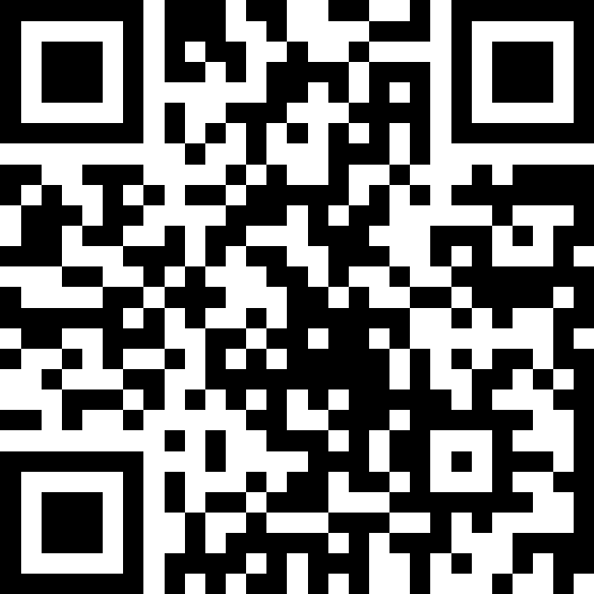
NASKENUJ
A PÝTAJ SA!

Slide 5
POSTUP PRI PLÁNOVANÍ AKCIÍ:
1. Cieľ a koncept akcie
2. Organizačný tím
3. Čas a miesto
4. Rozpočet
5. Program a časový harmonogram
6. Propagácia na sociálnych sieťach a osobné pozvanie
7. Logistika a zabezpečenie
8. Realizácia „deň D“
9. Zhodnotenie a feedback od účastníkov

Slide 6
Aktivity fakulty

Slide 7
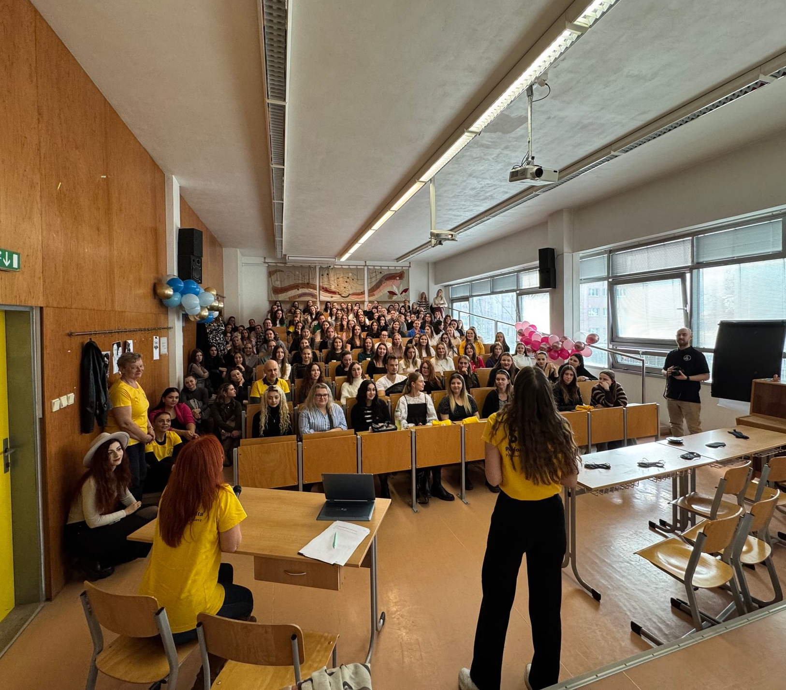
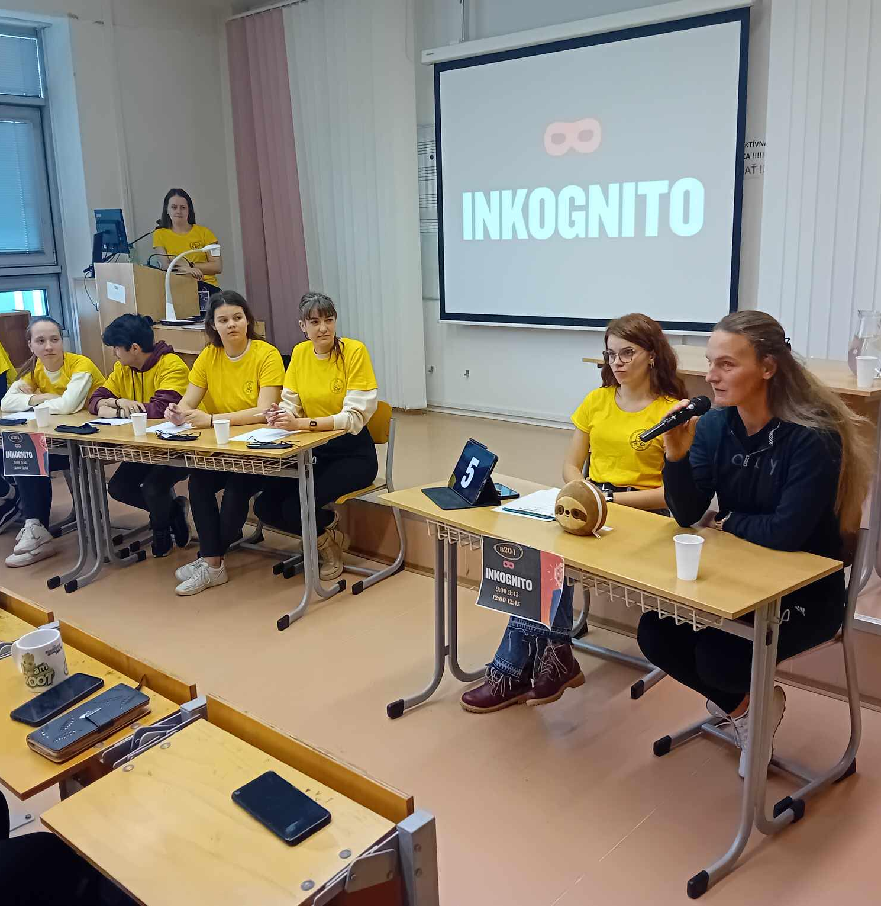
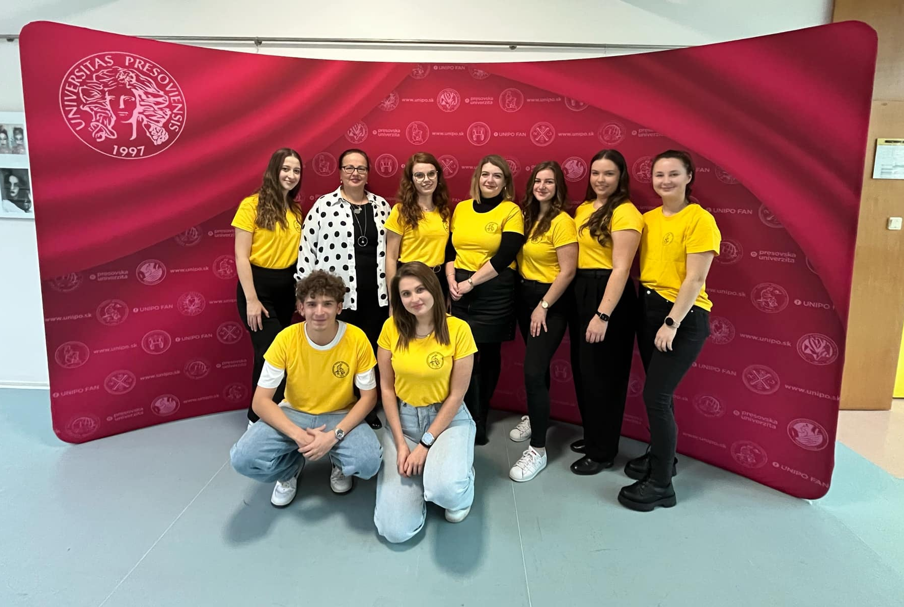
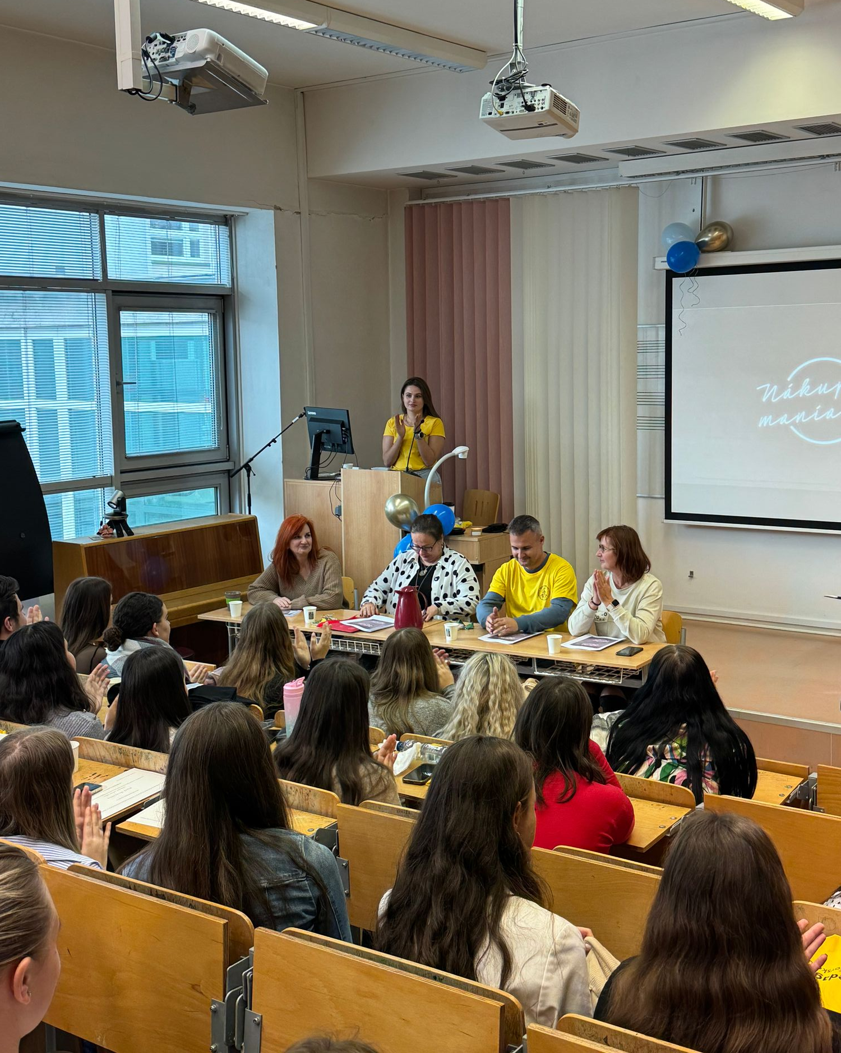
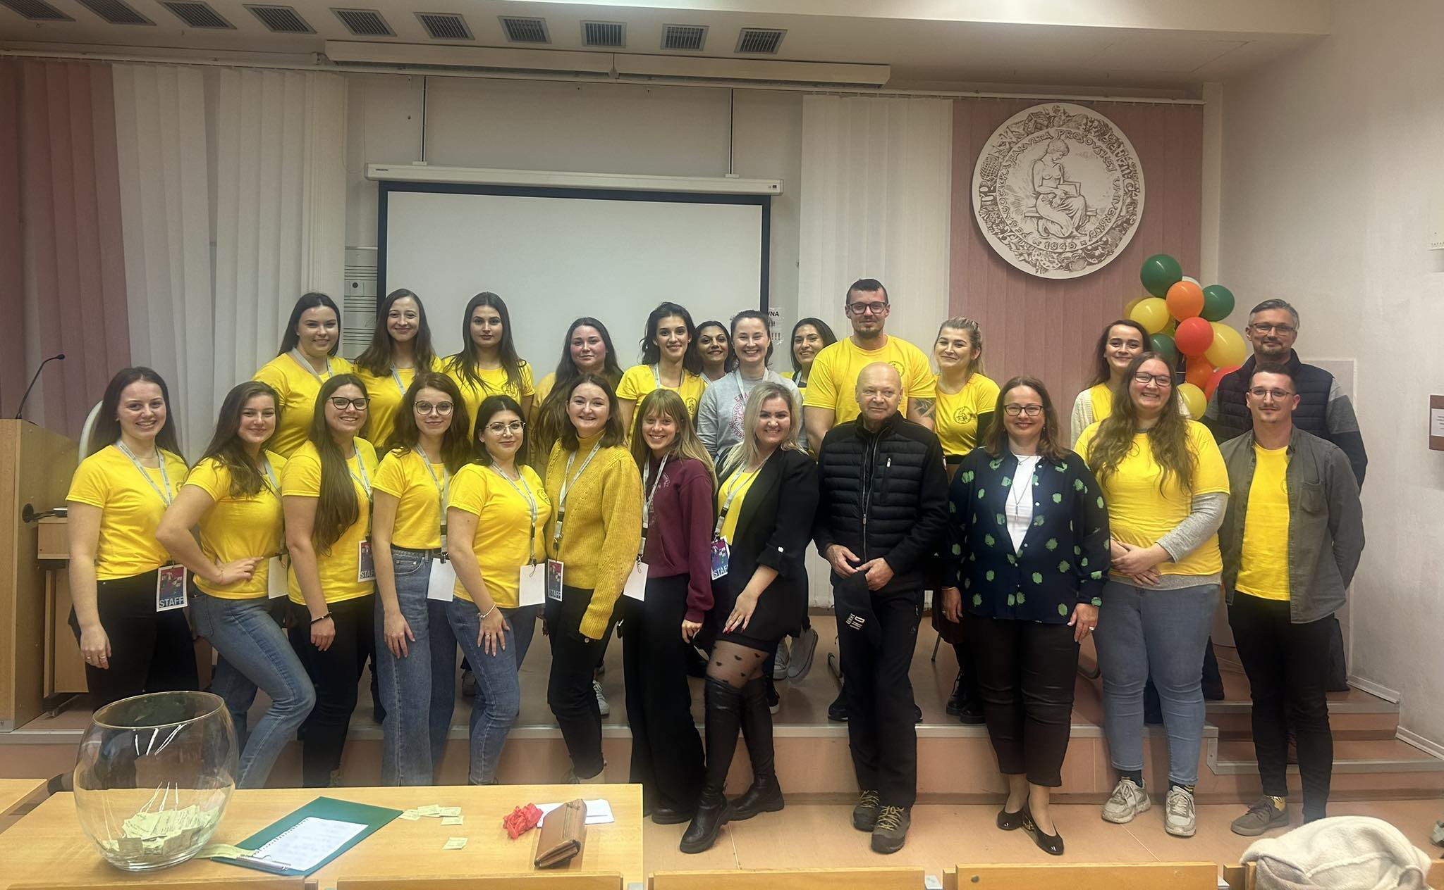
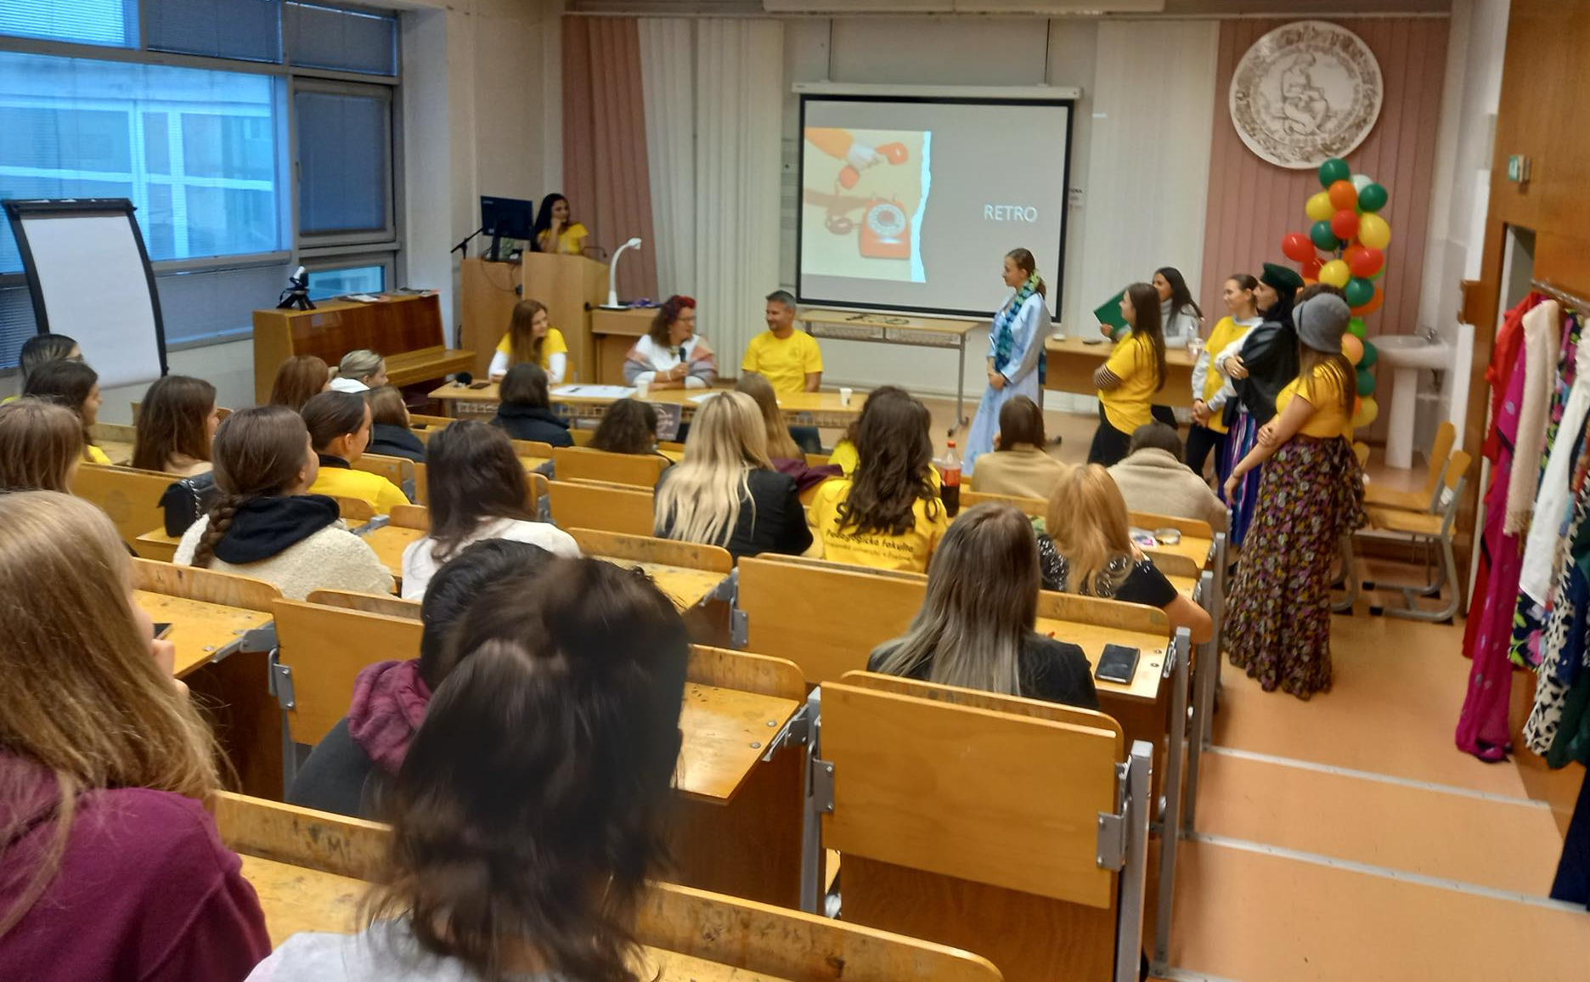
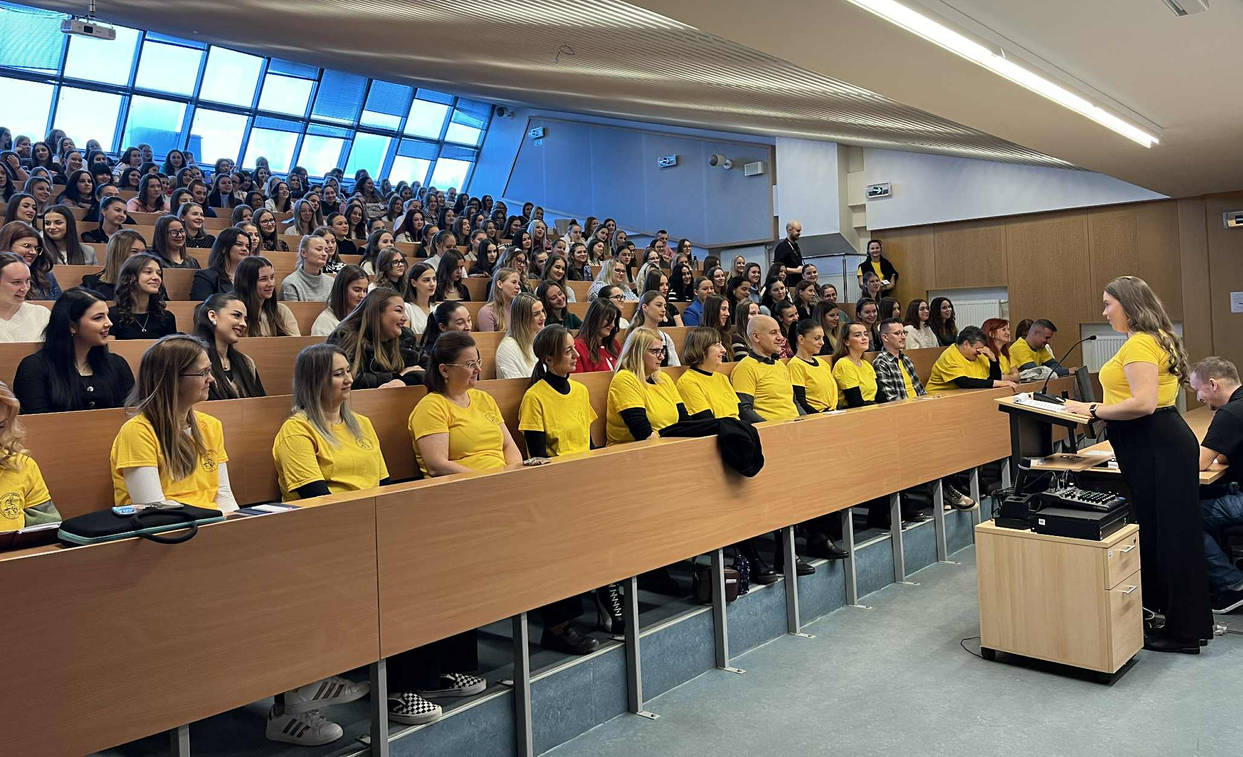
ĎEN PF, IMATRIKULÁCIA

Slide 8
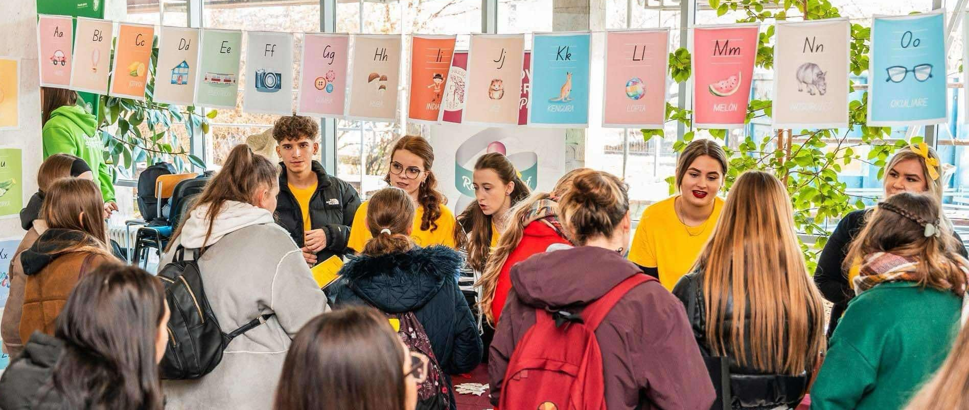
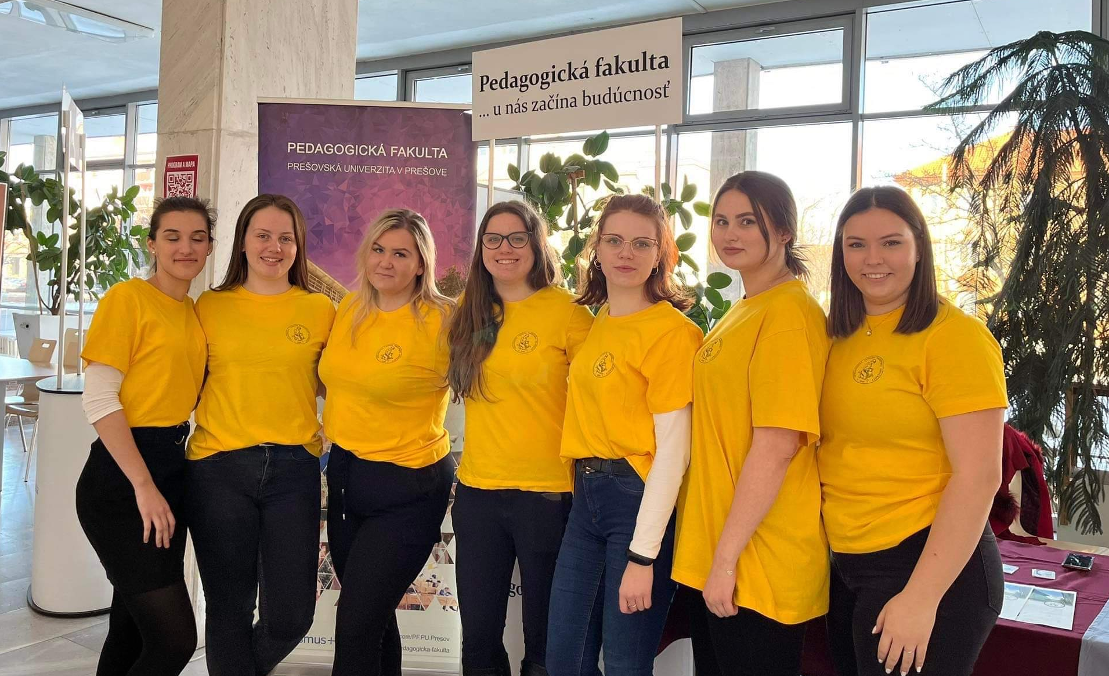
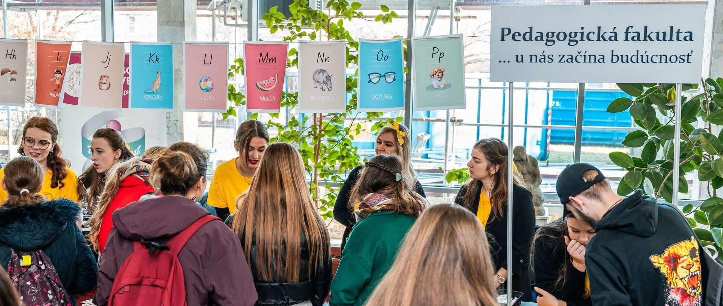
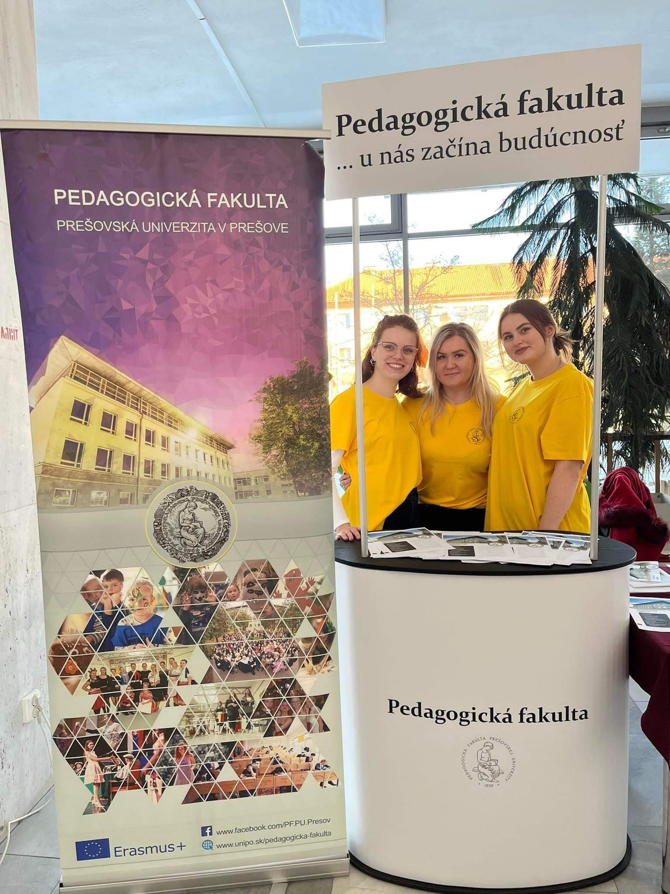
ĎEN OTVORENÝCH DVERÍ

Slide 9
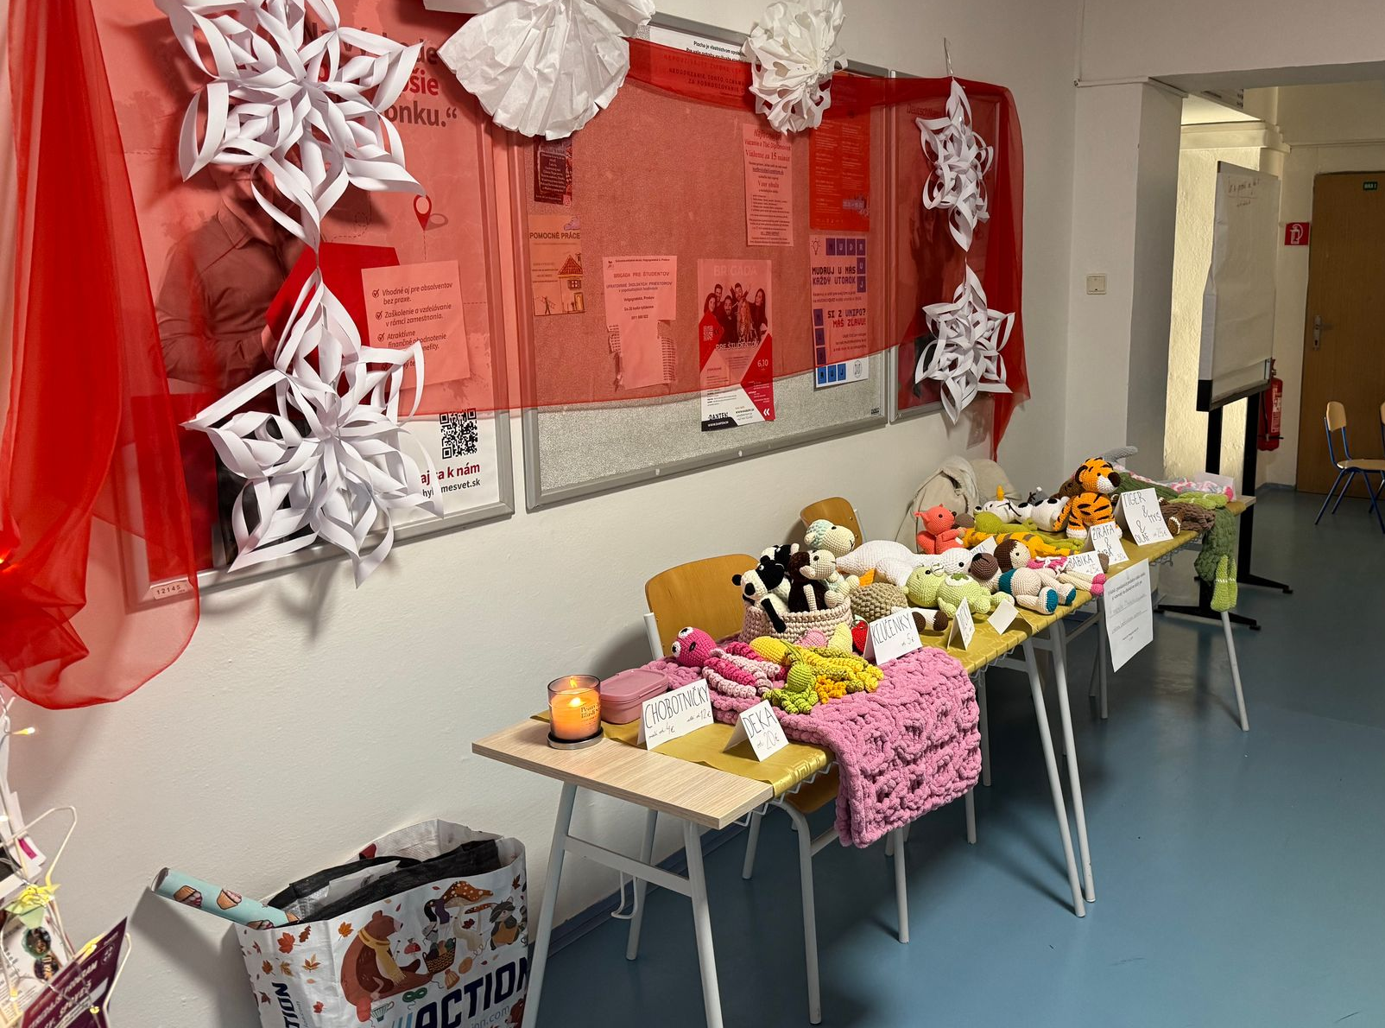
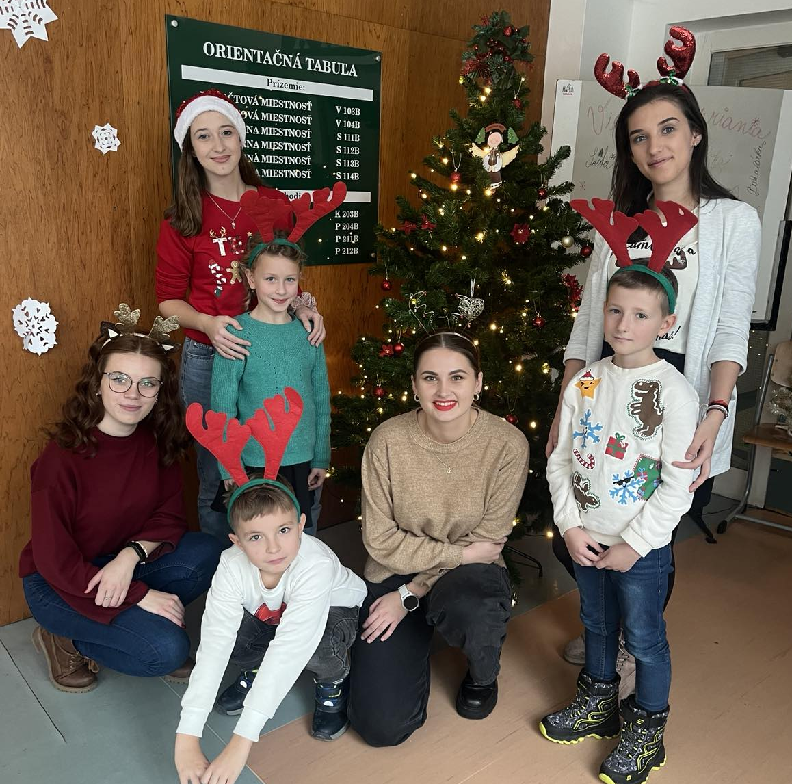
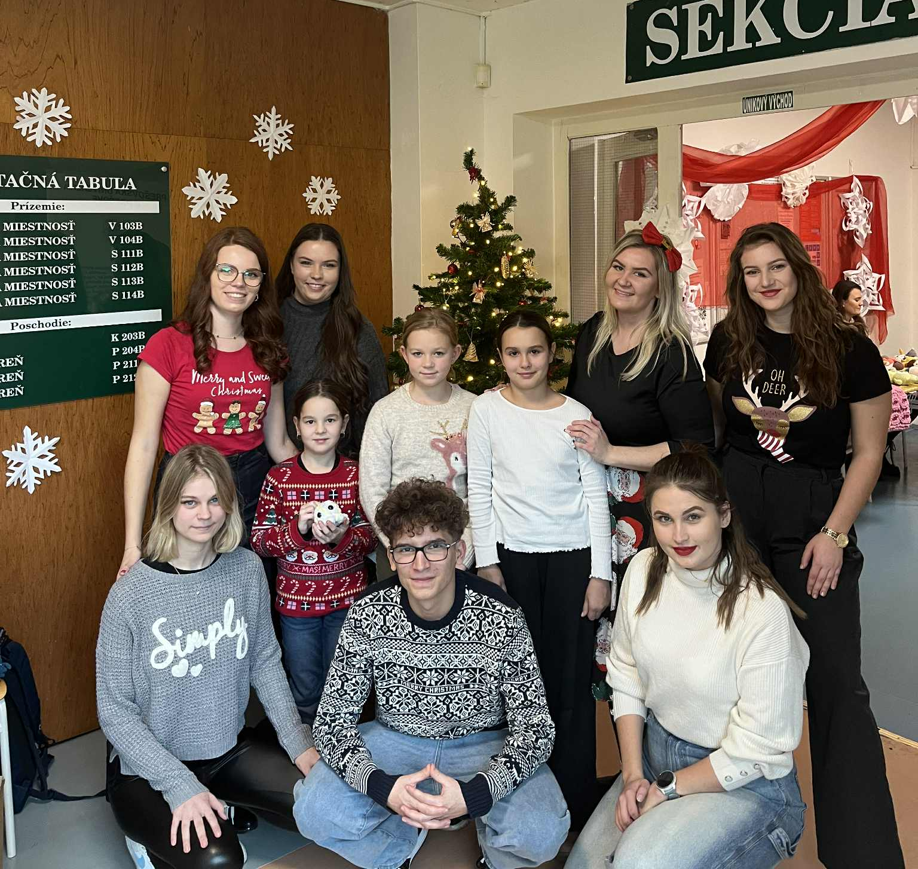
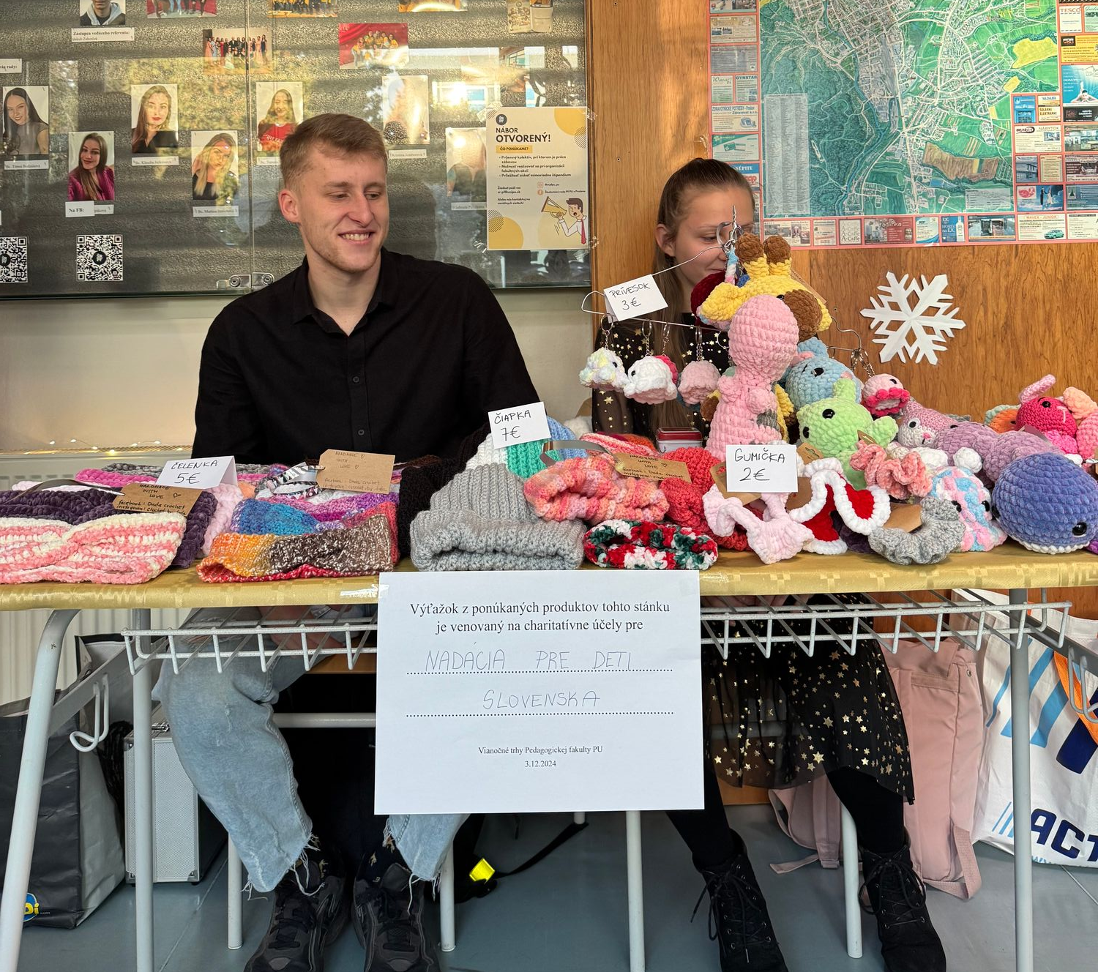
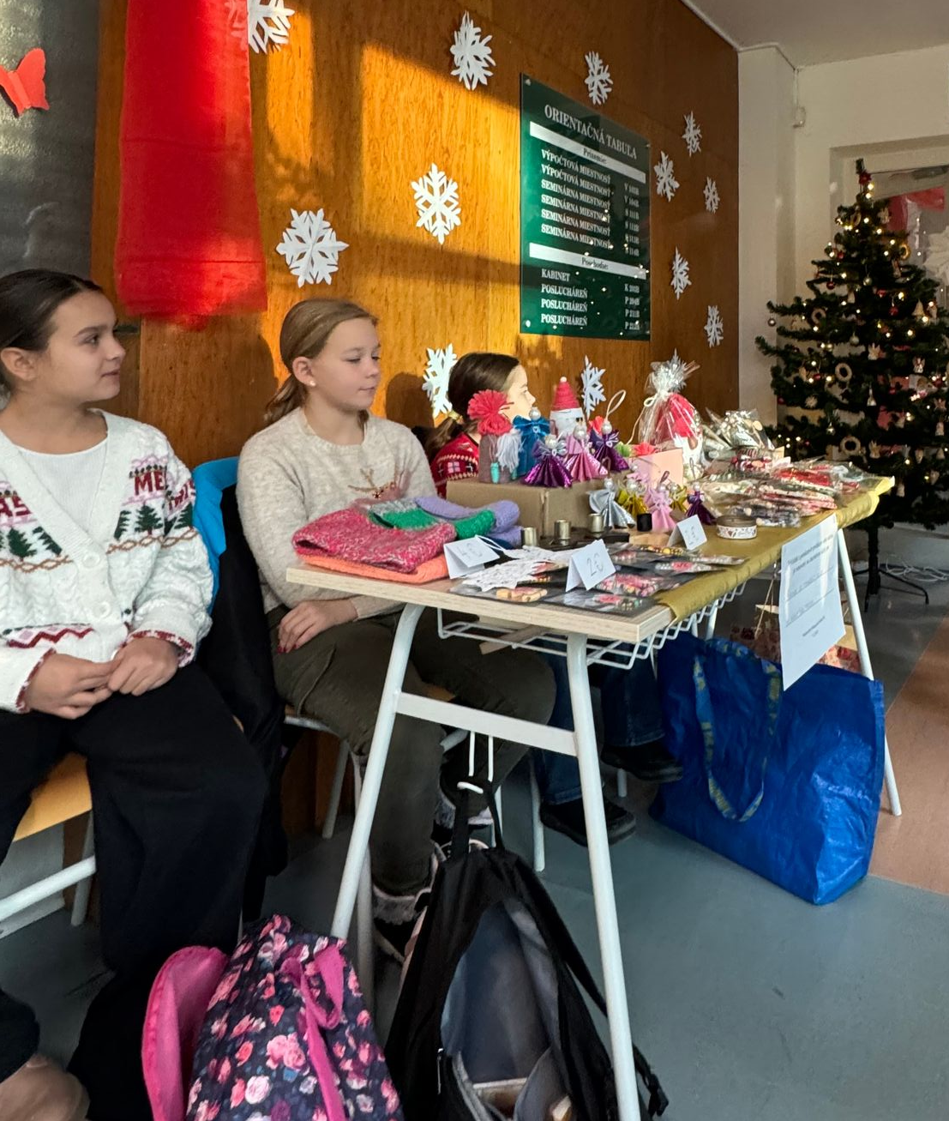
VIANOČNÉ TRHY

Slide 10
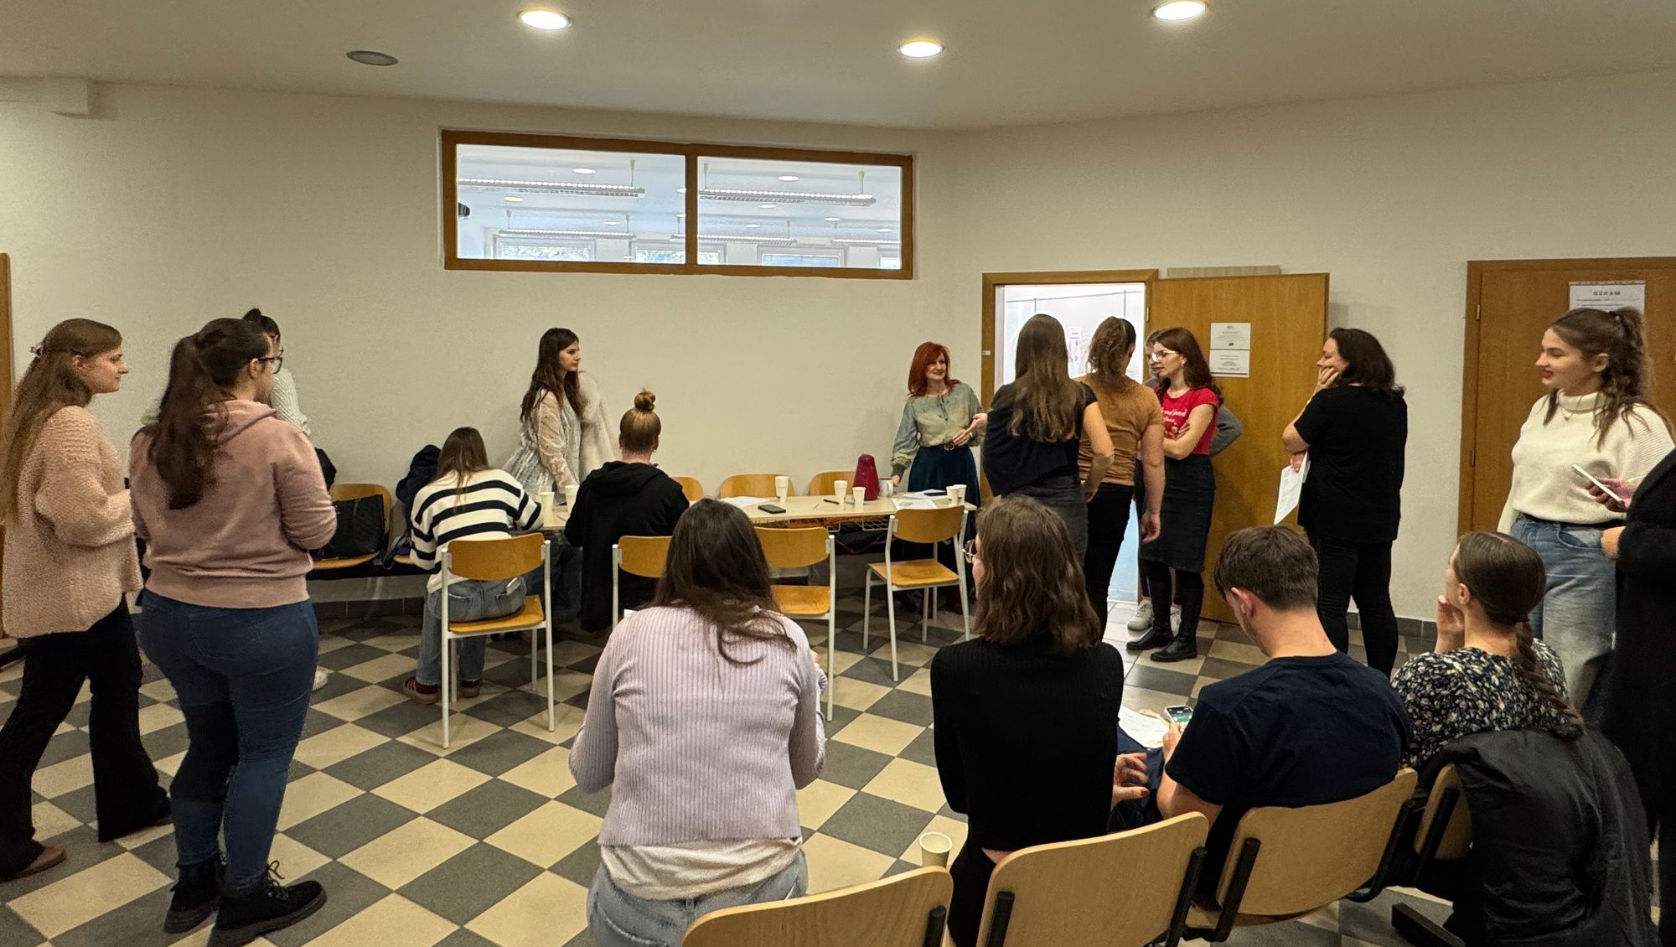
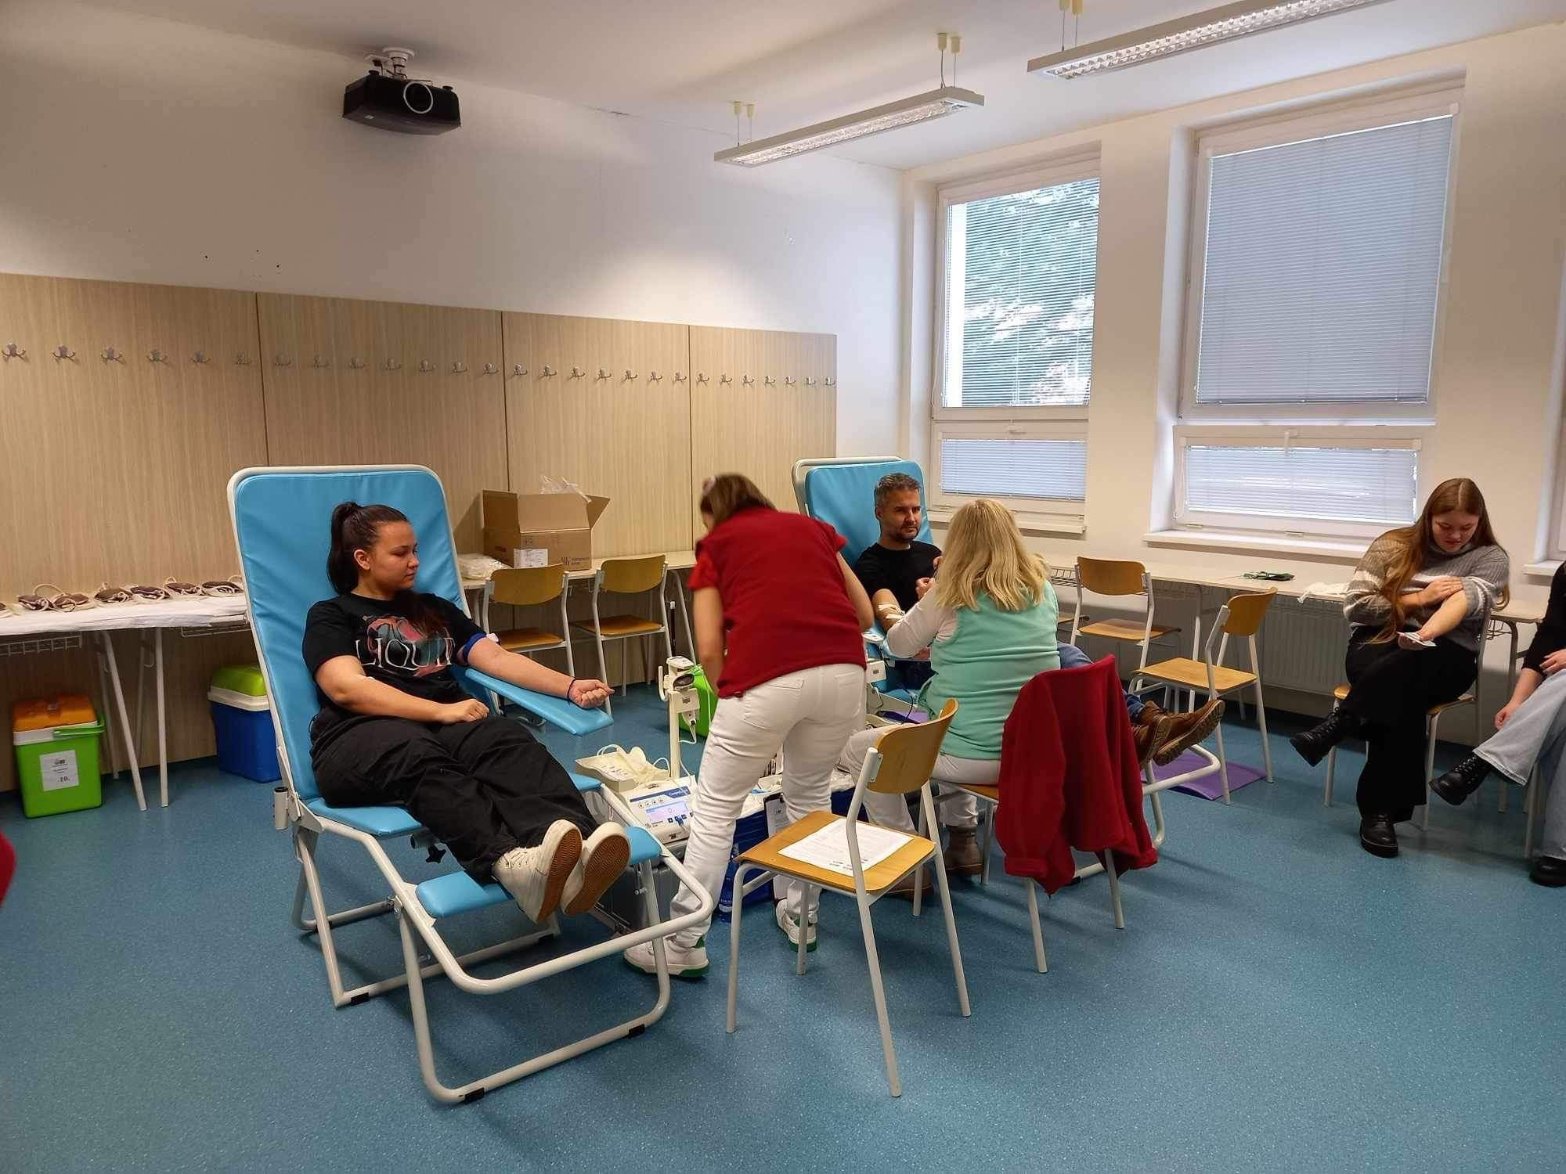
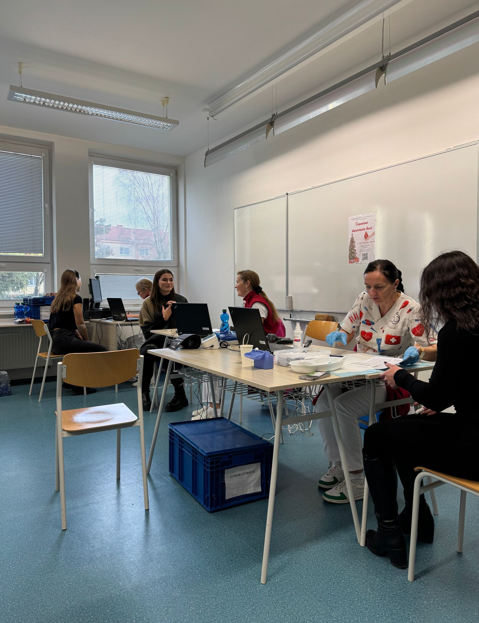
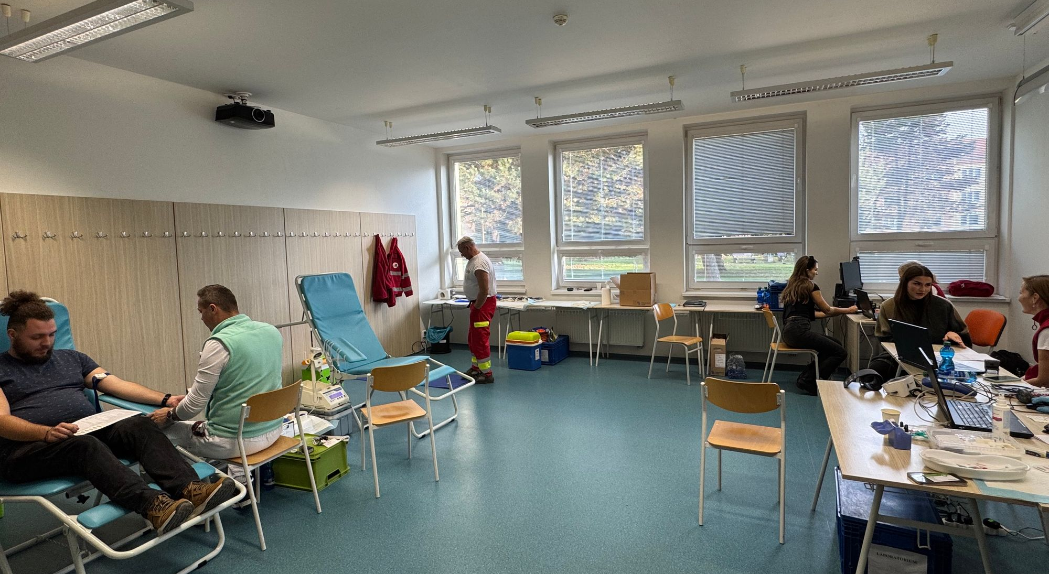
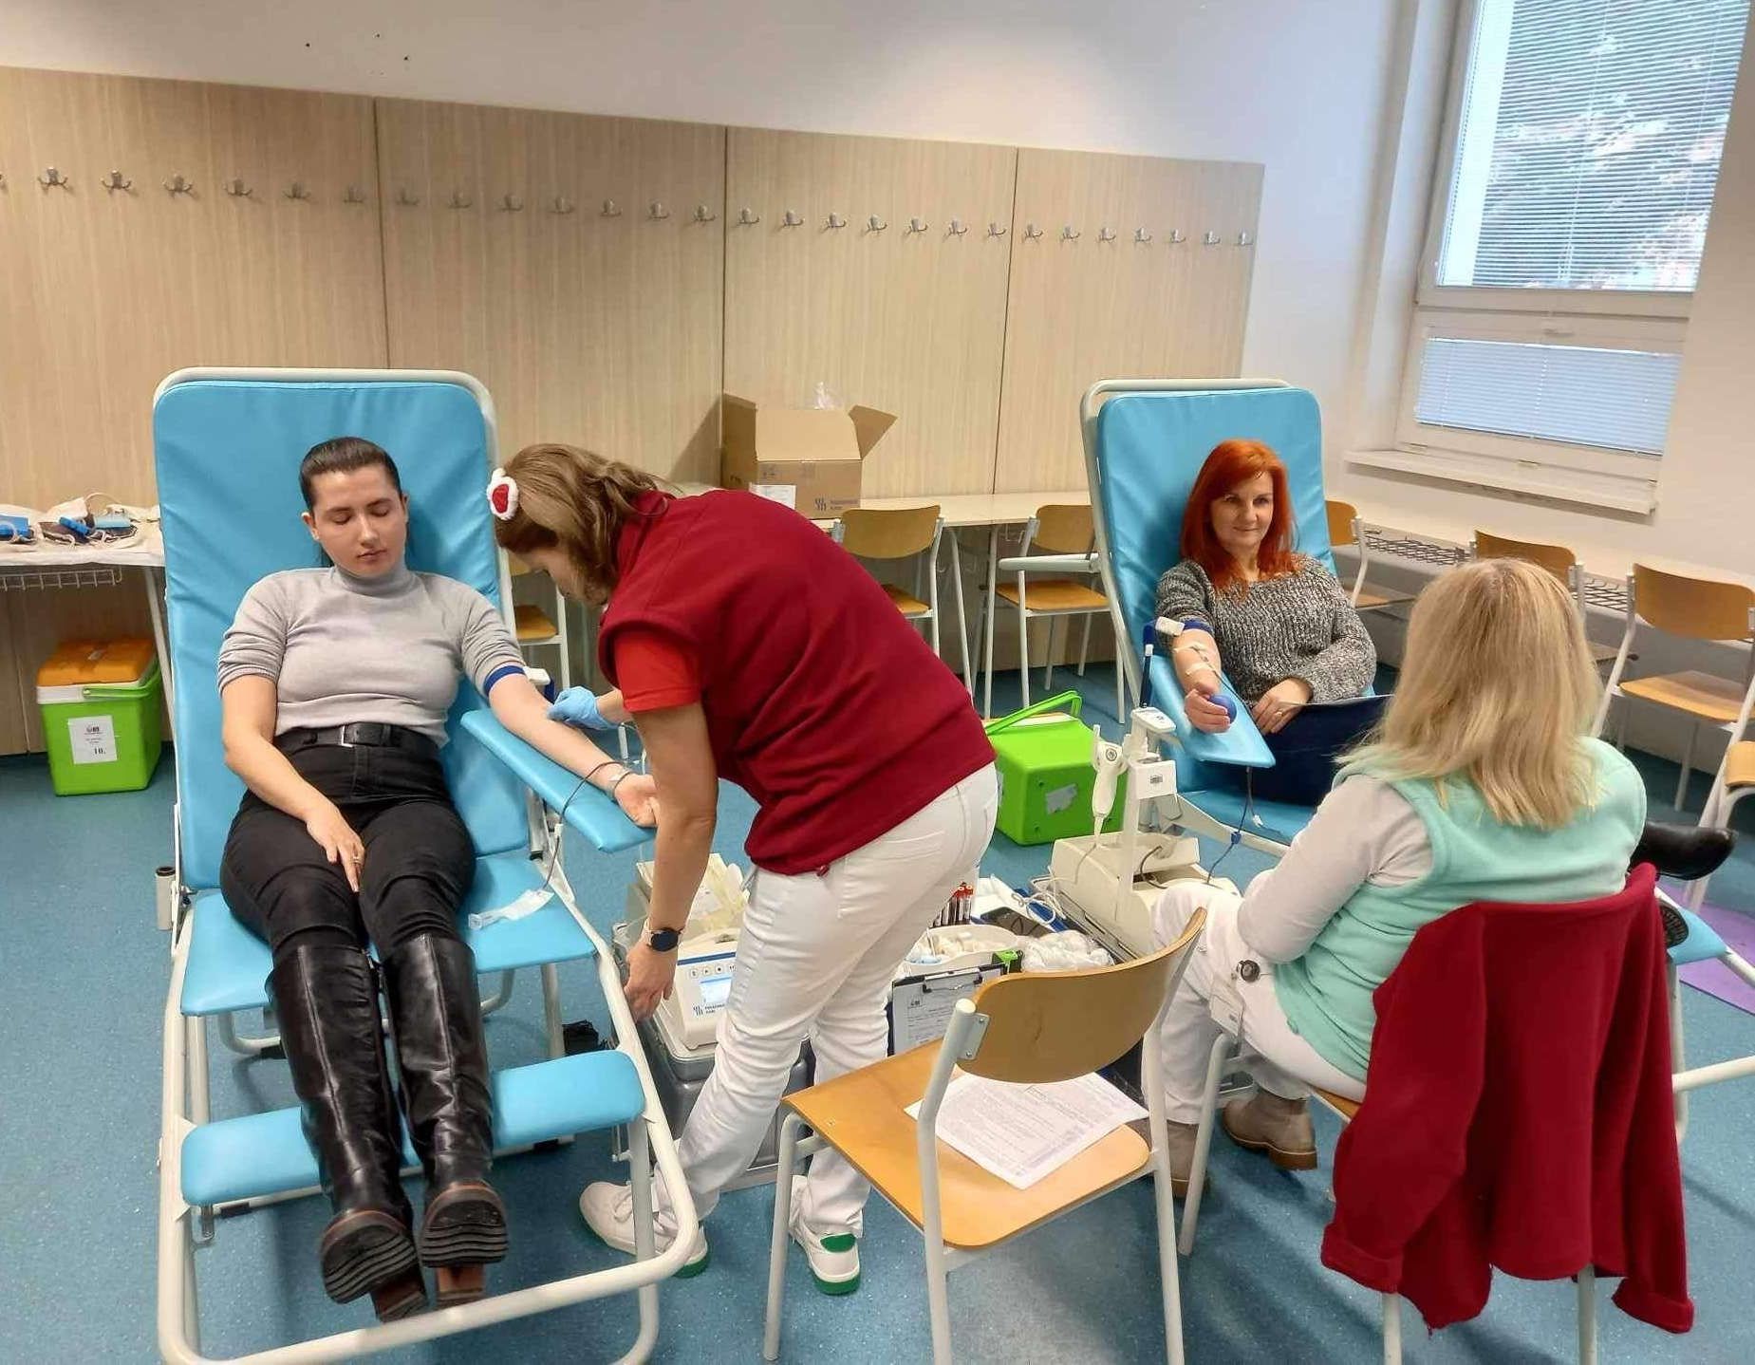
DAROVANIE KRVI

Slide 11
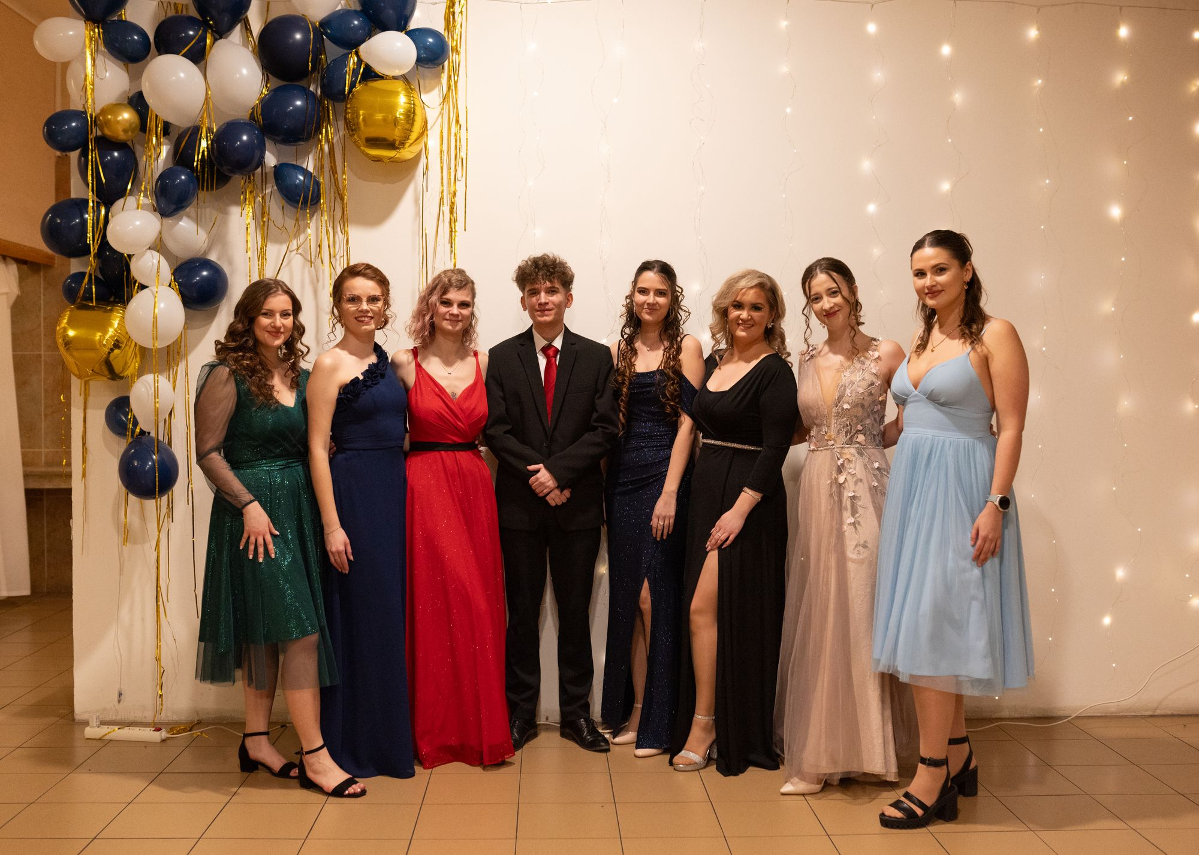
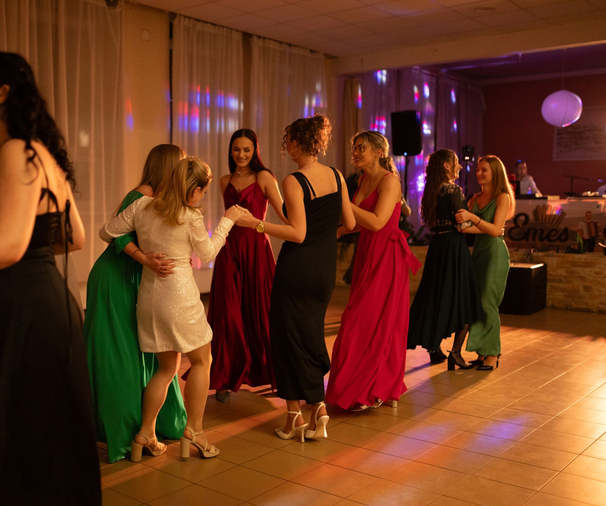
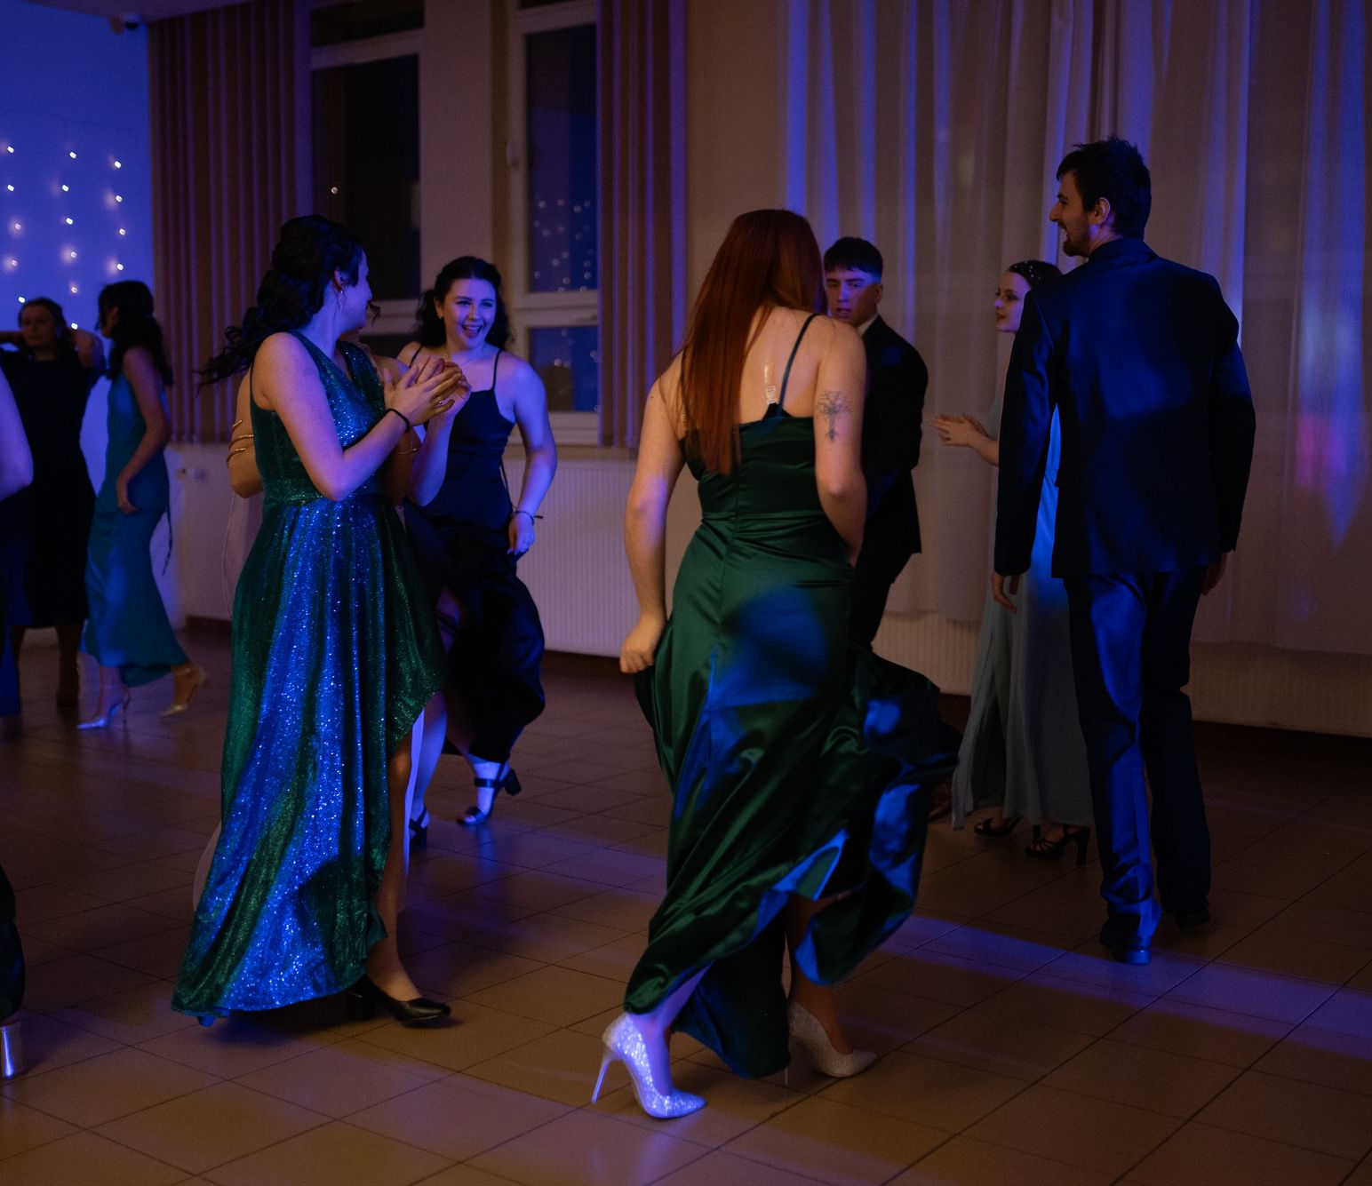
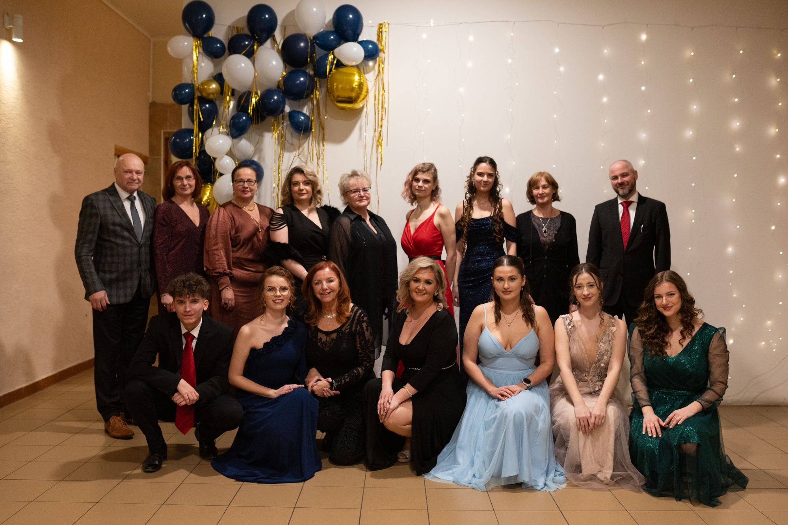
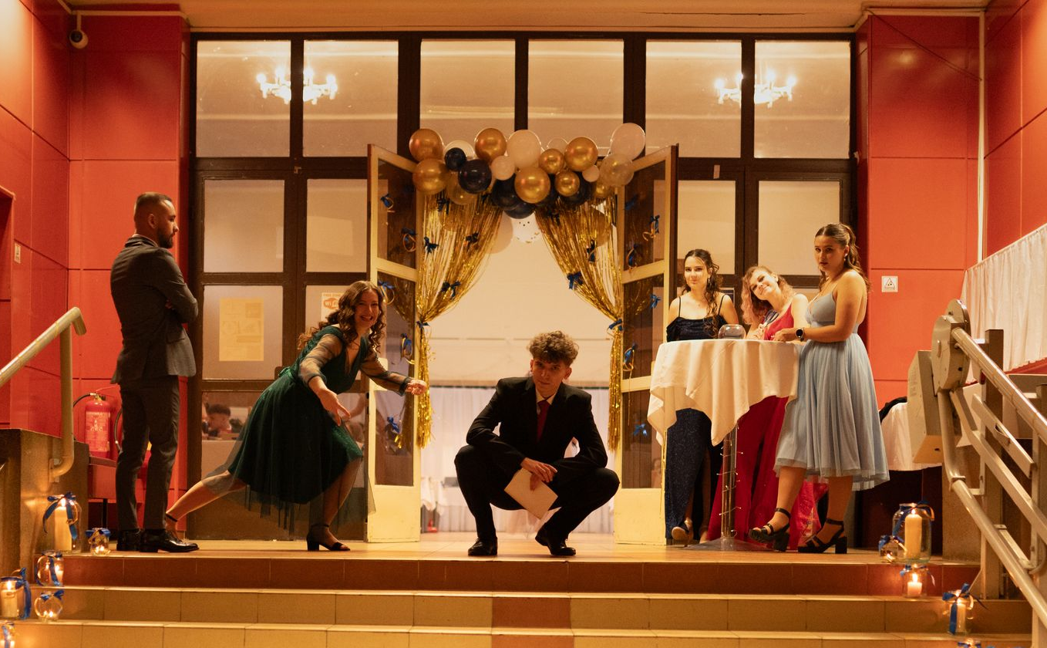
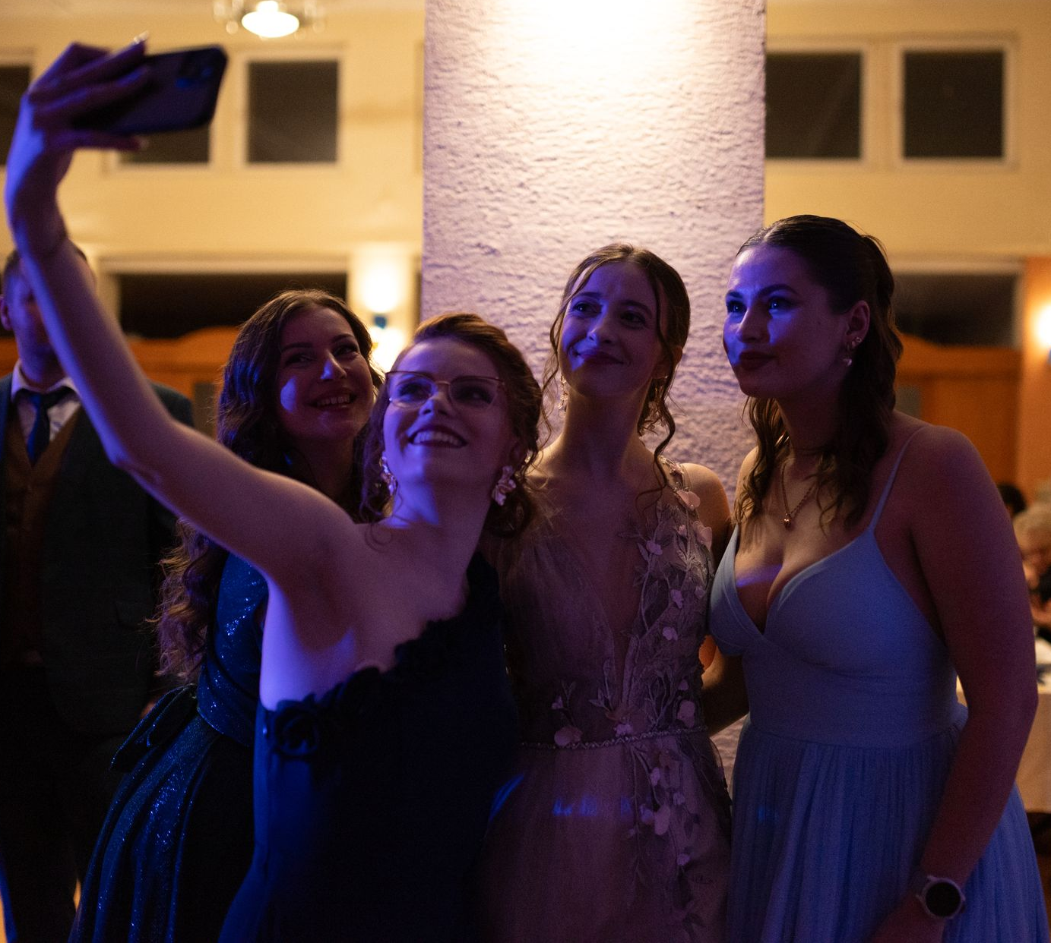
PLES PF

Slide 12
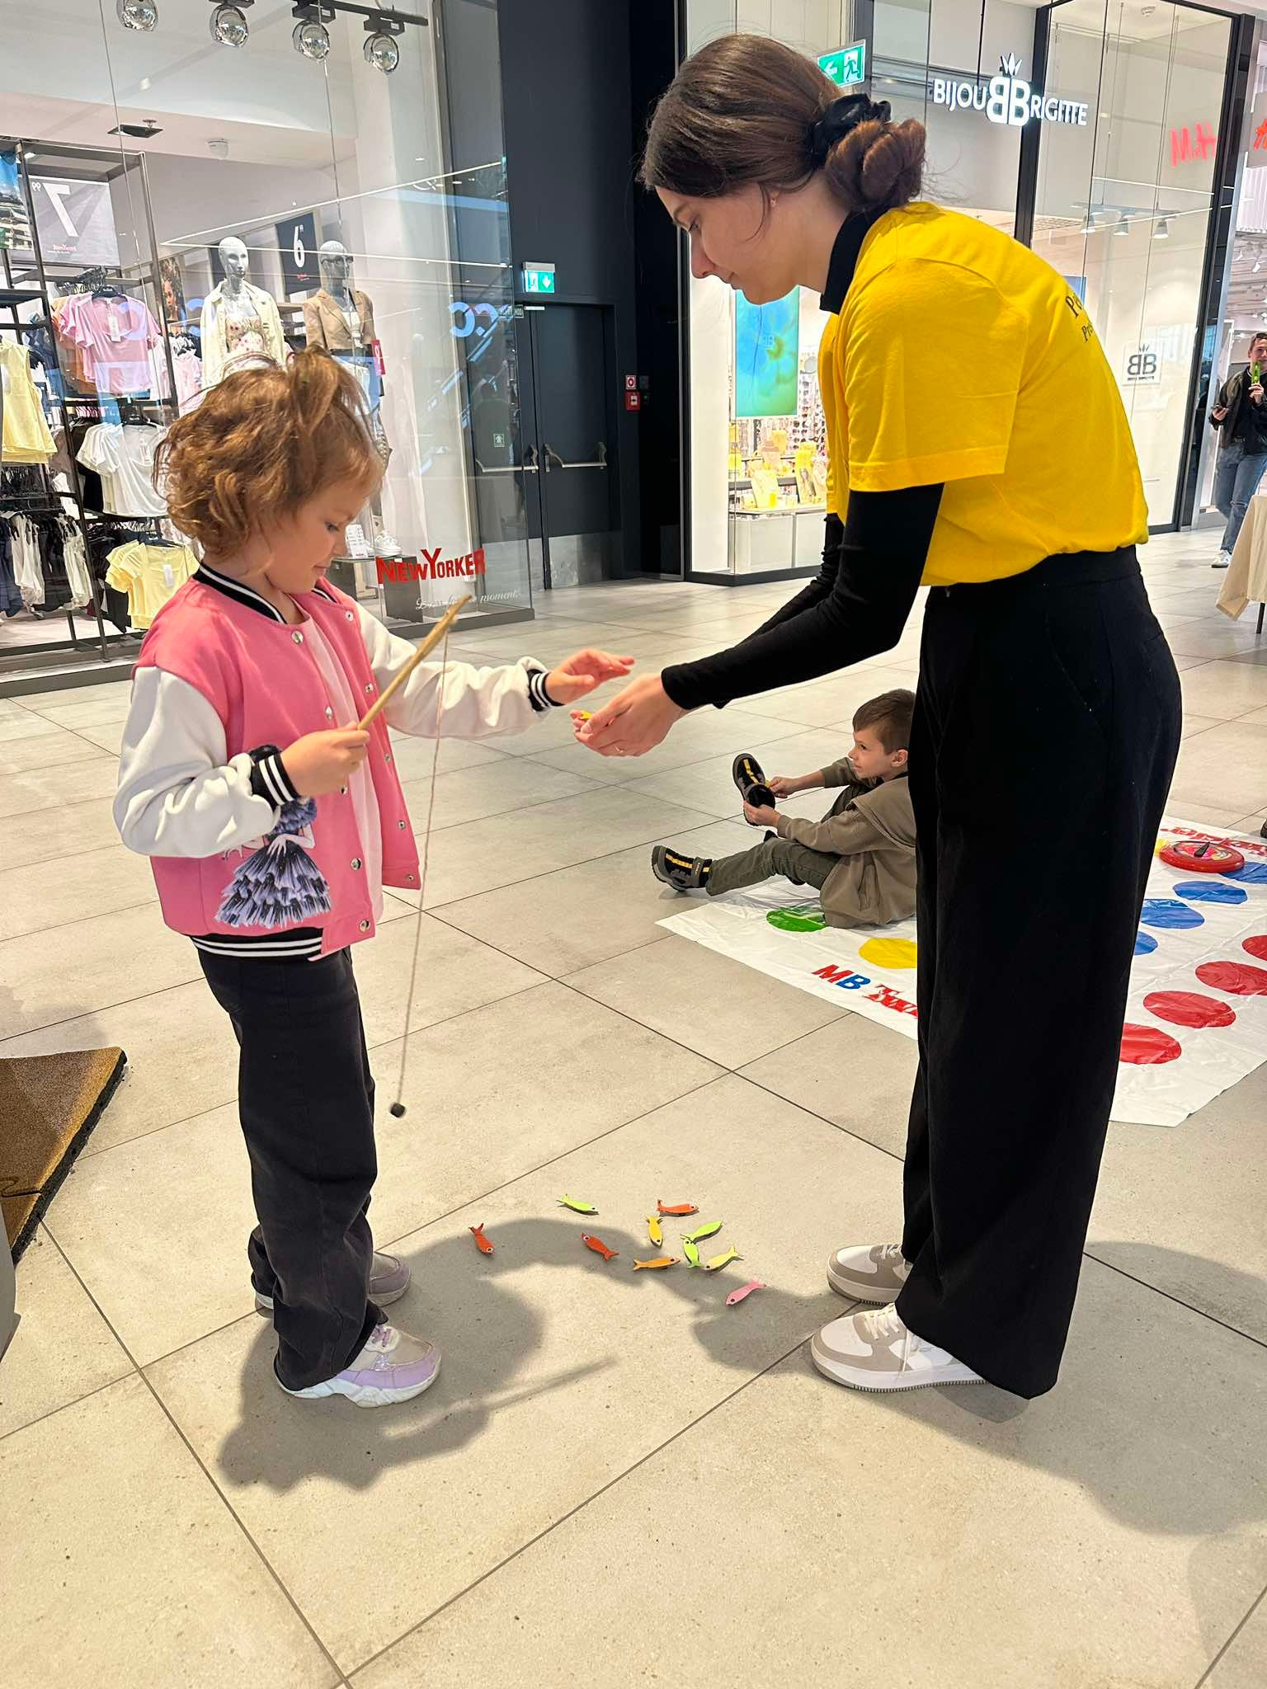
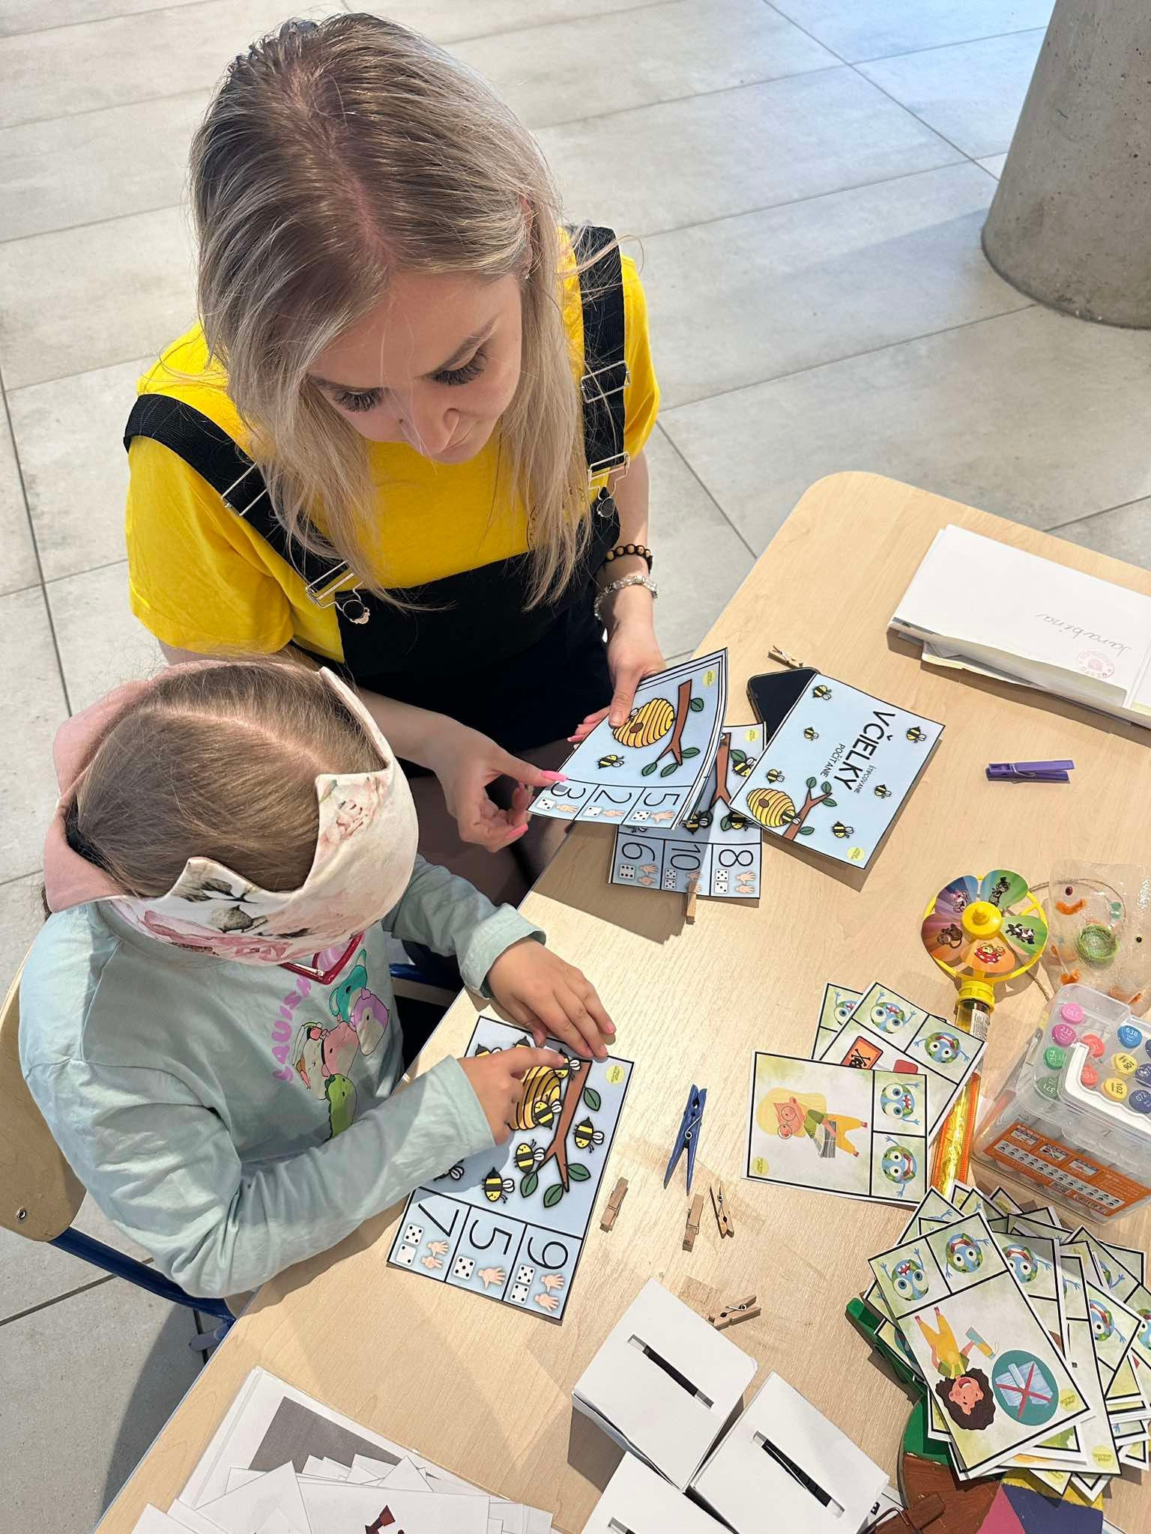
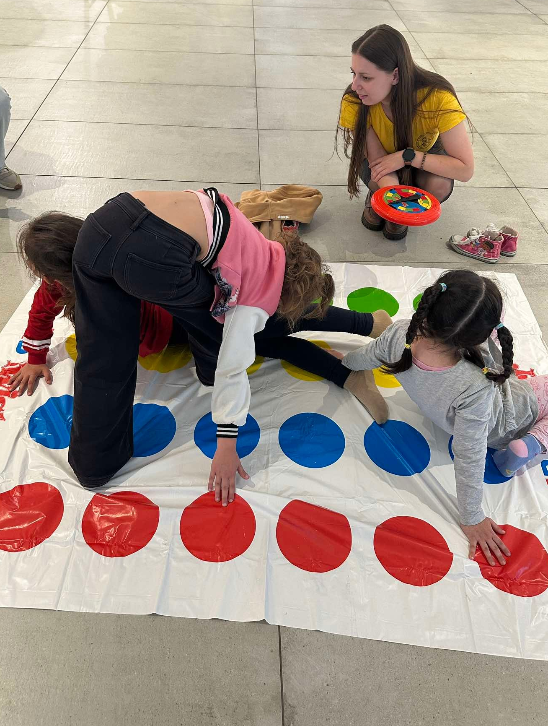
SPOZNAJ UNIPO VEDY V OC NOVUM PREŠOV

Slide 13
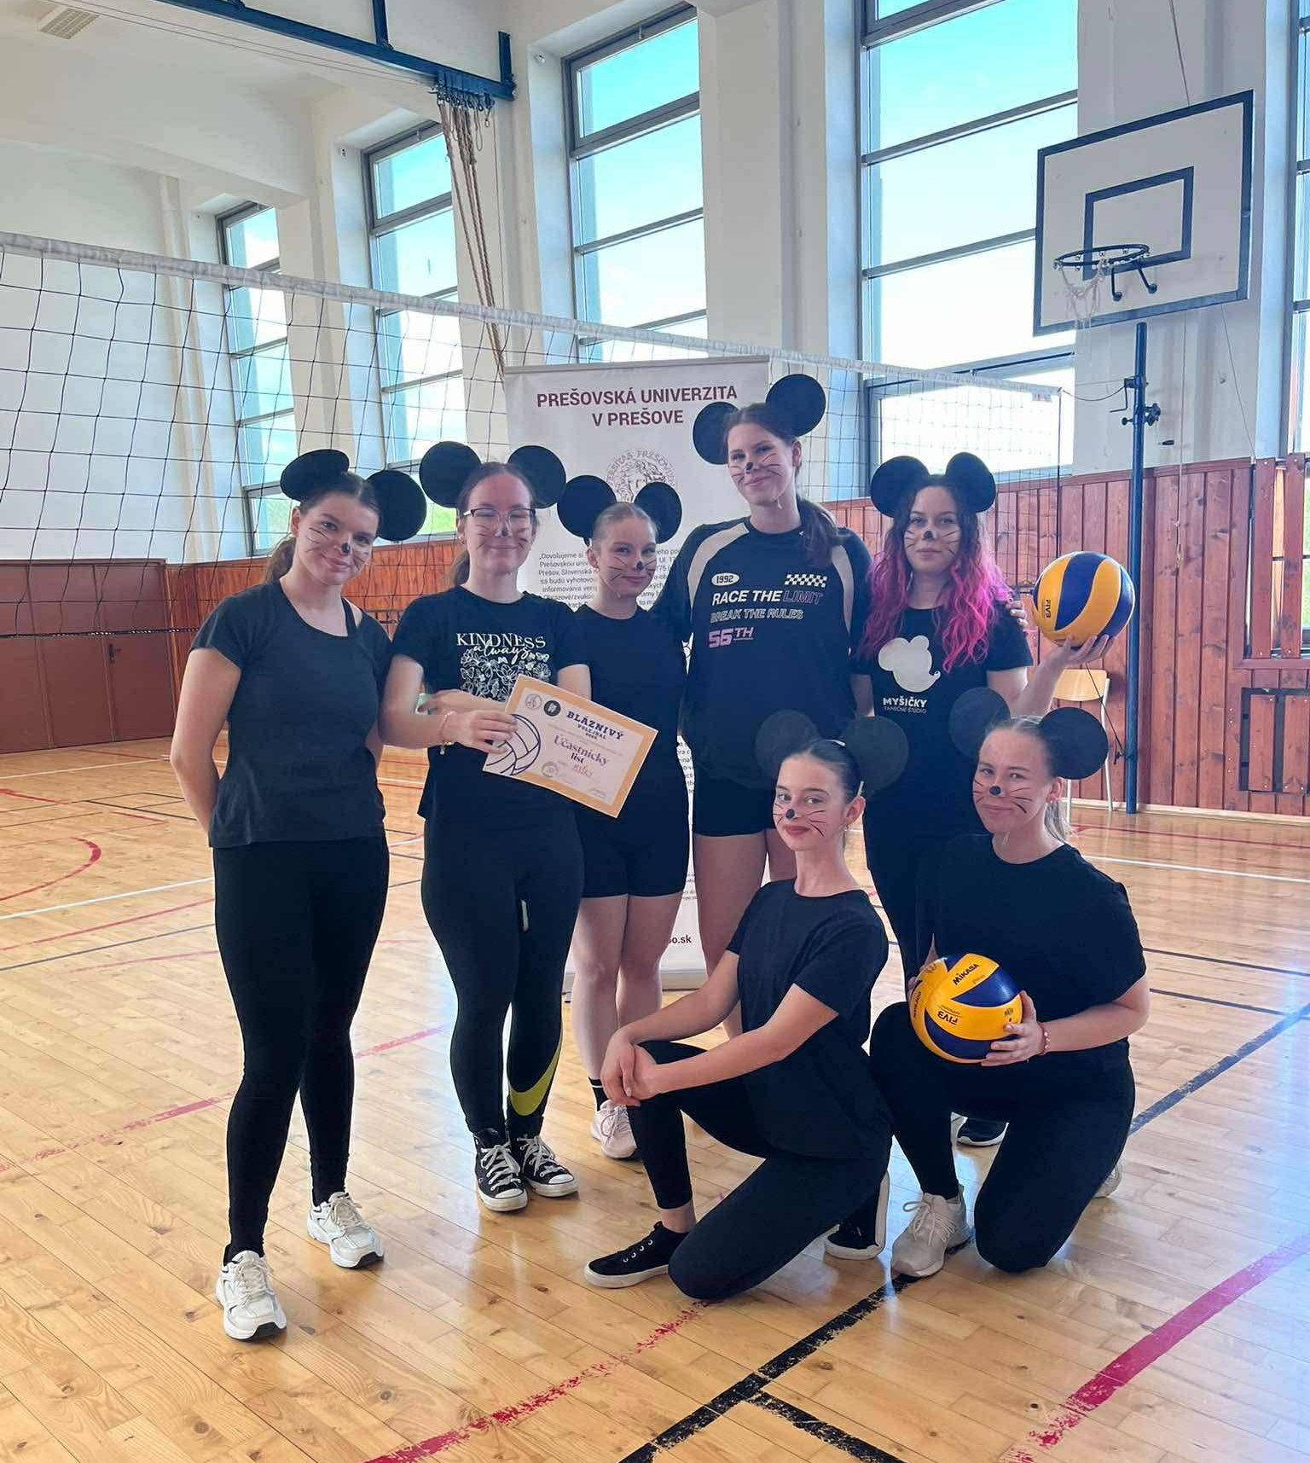
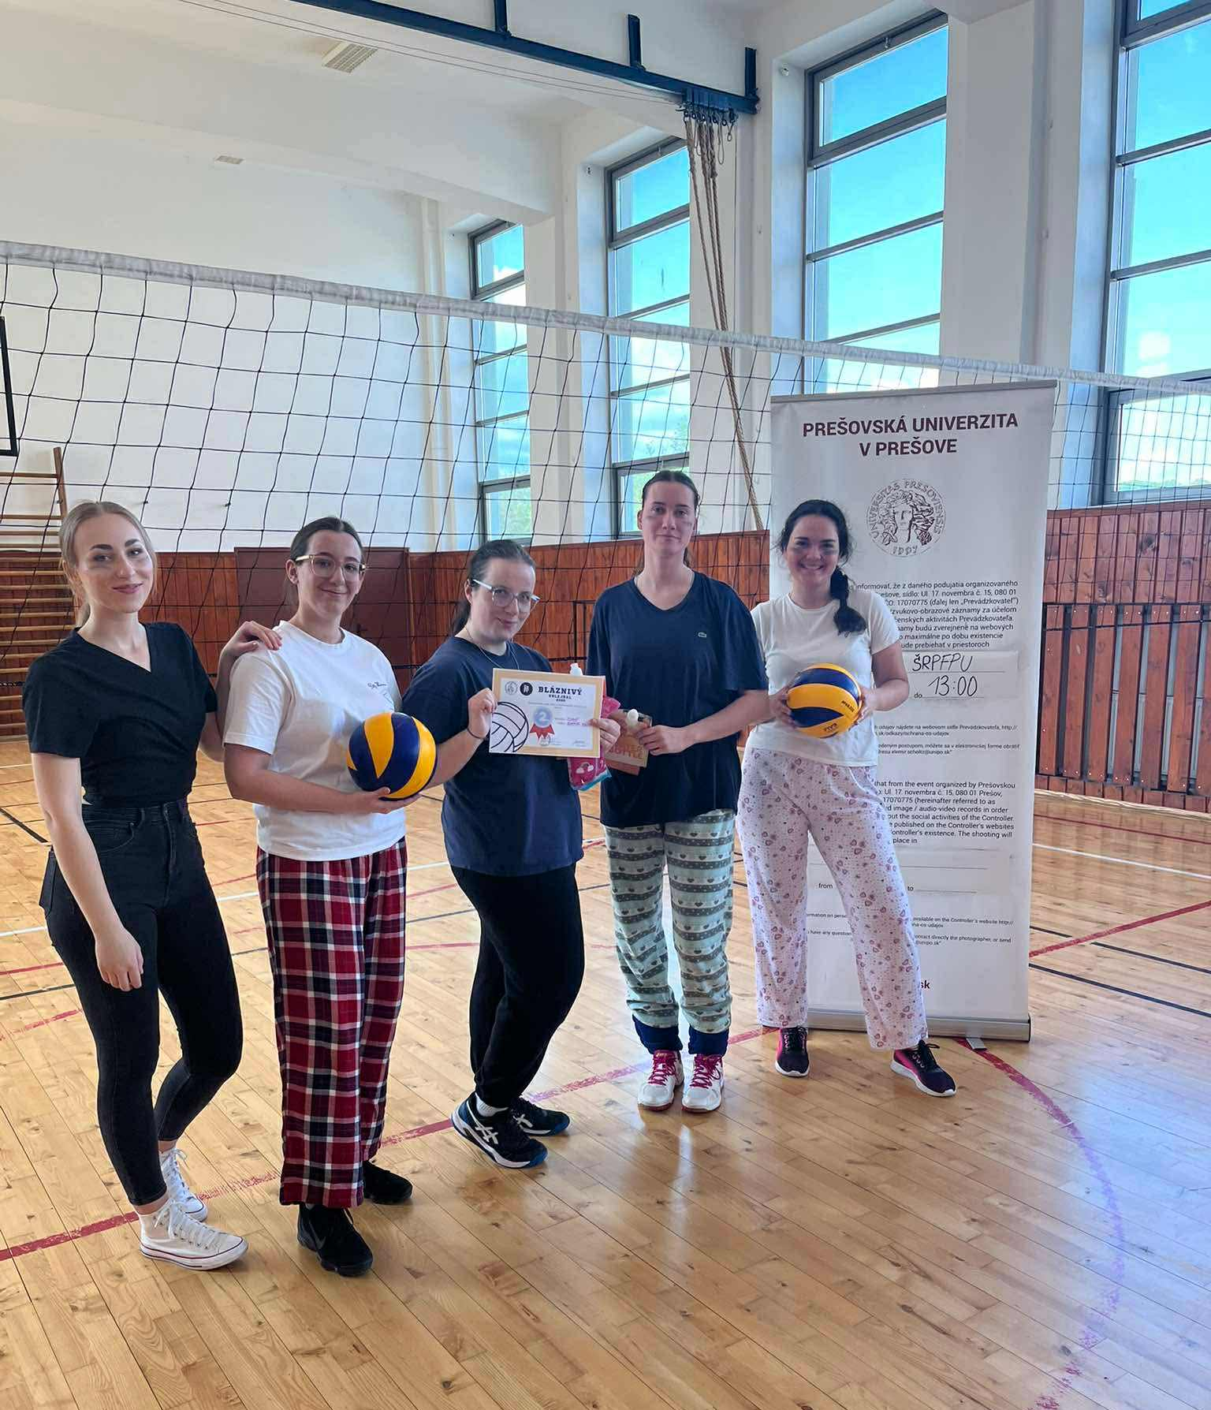
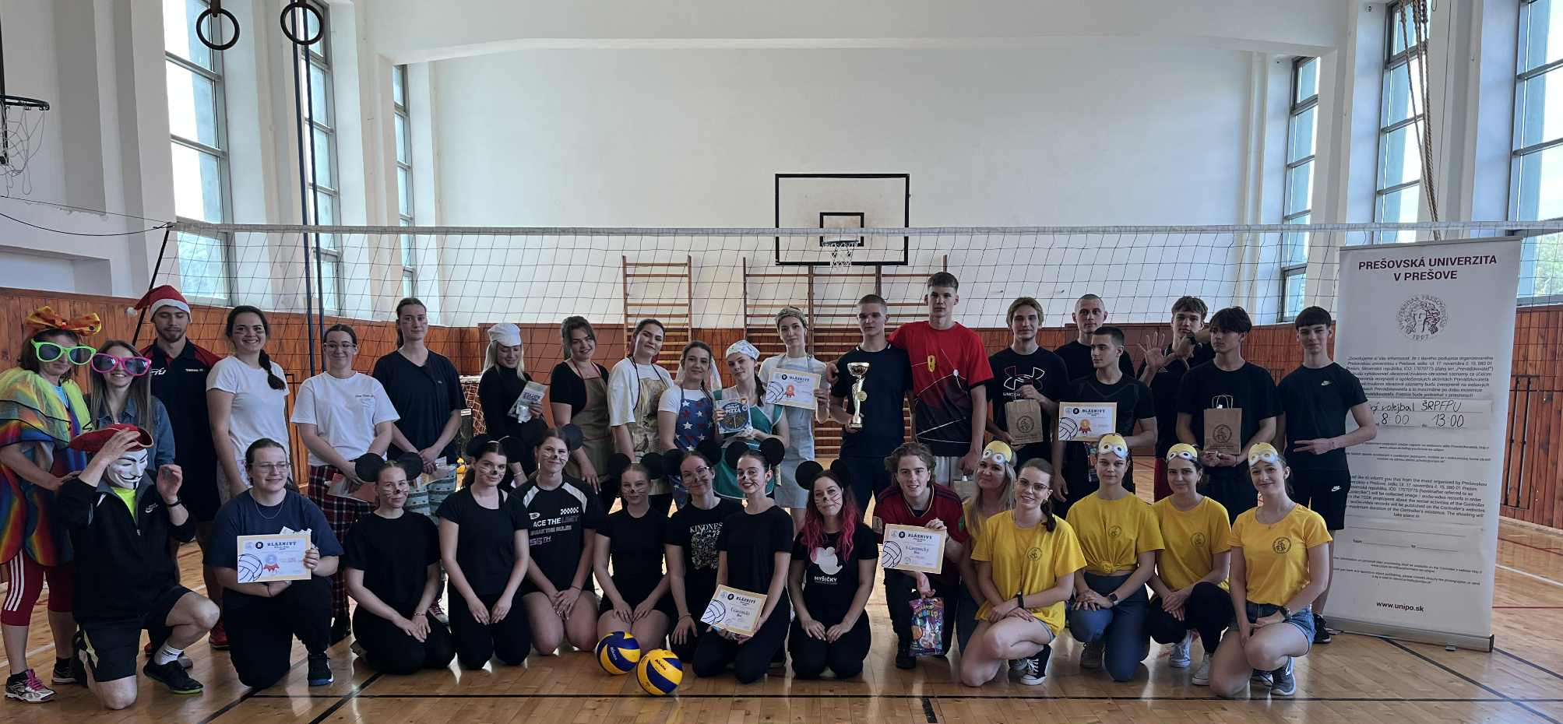
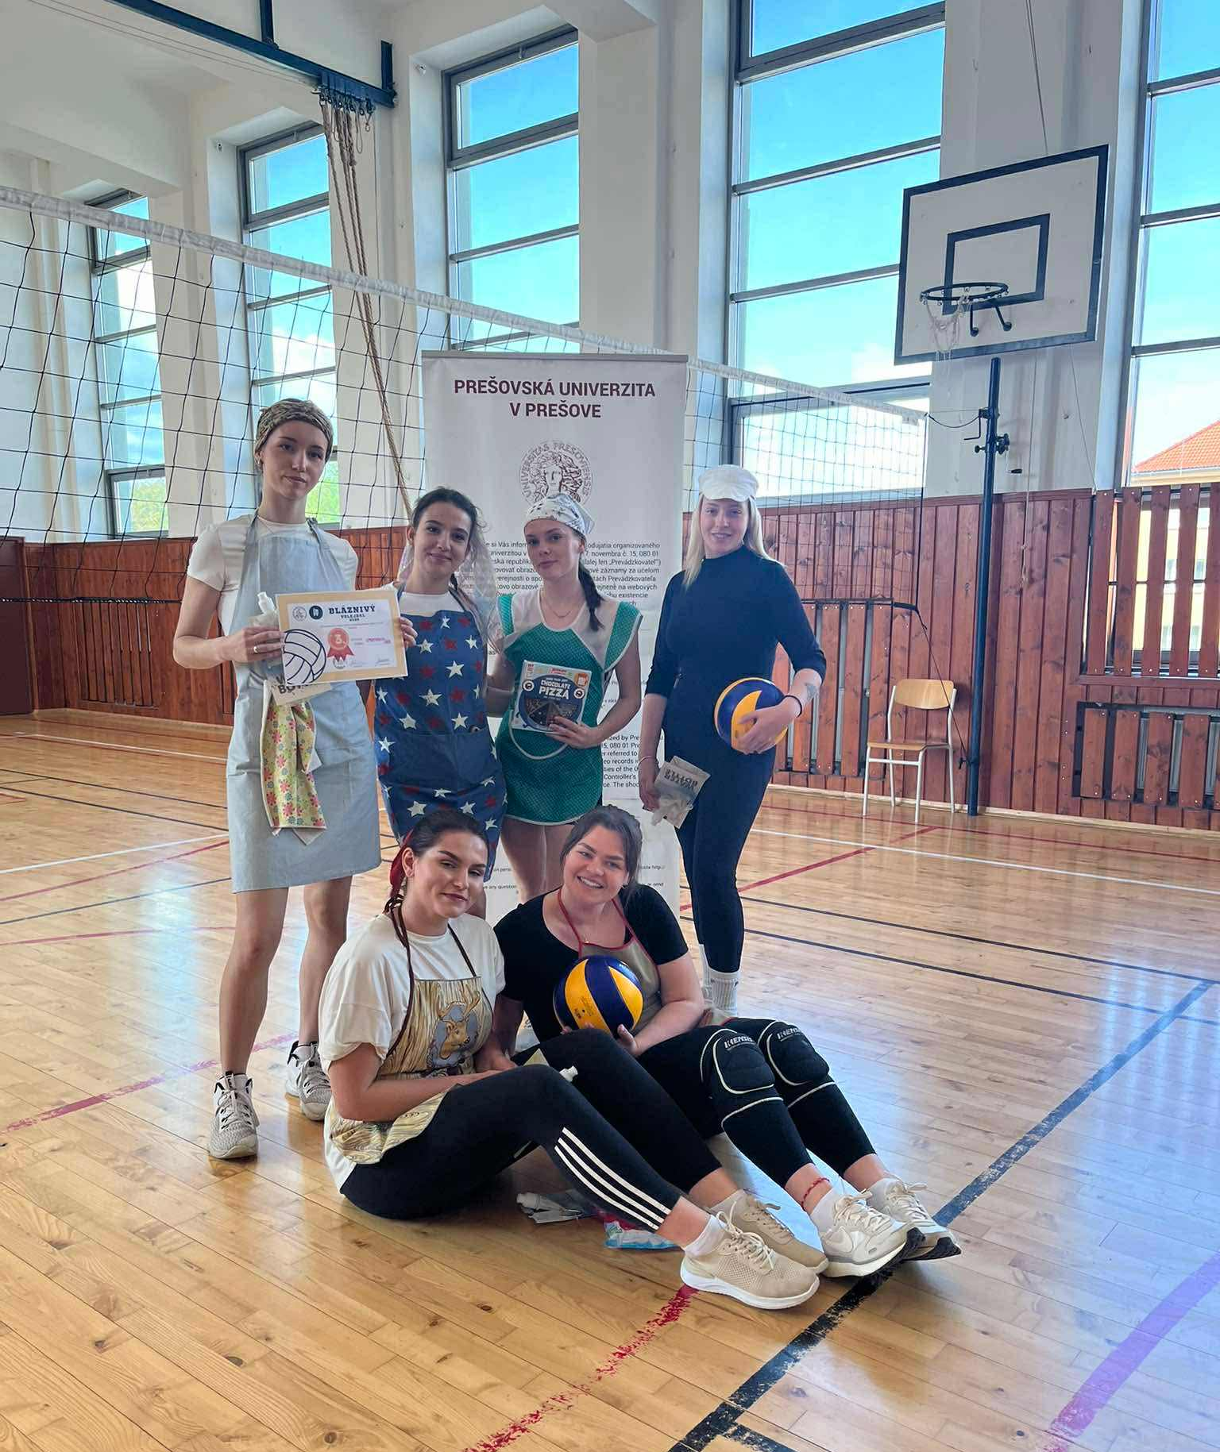
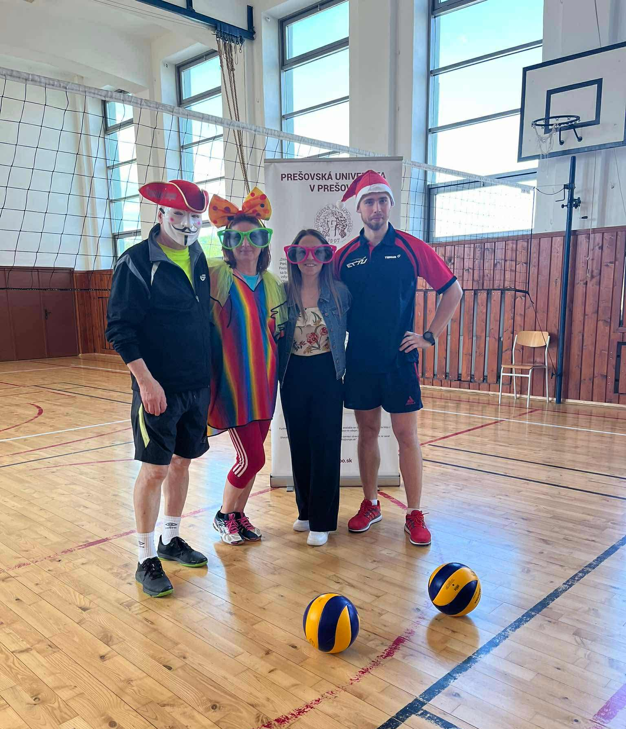
BLÁZNIVÝ VOLEJBAL

Slide 14

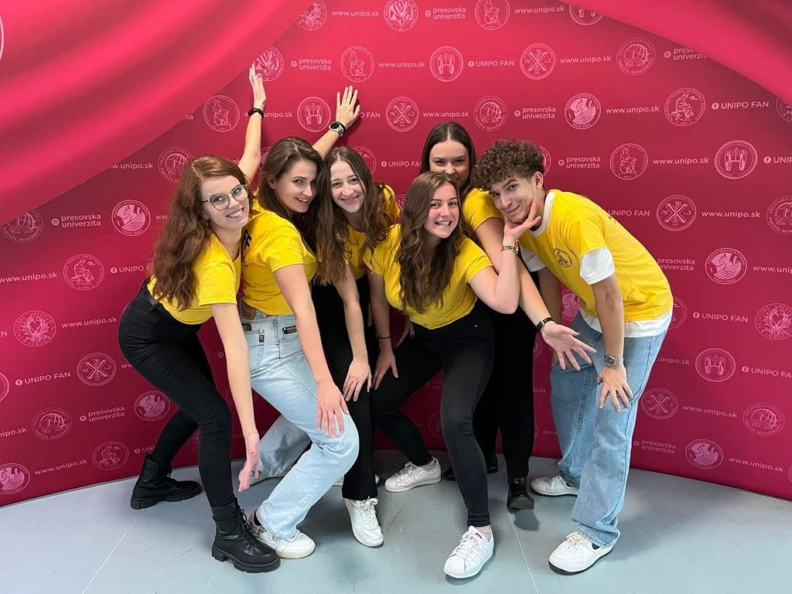

Slide 15
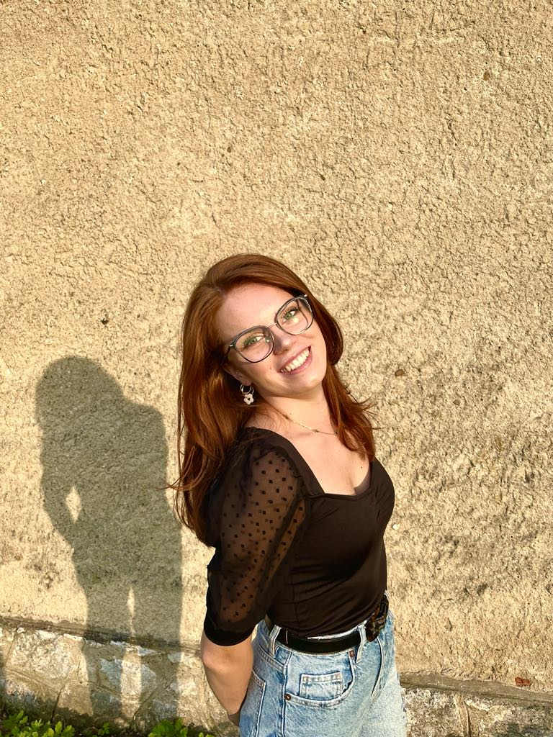
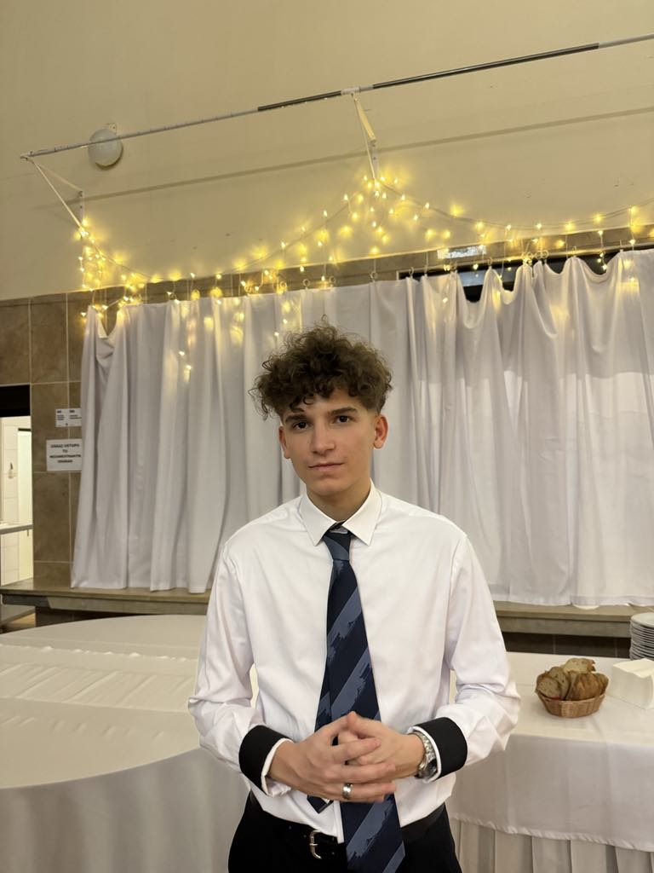
Vedúci referent
Bc. Patrícia Jarošová
E-mail patricia.jarosova@smail.unipo.sk
Študijná skupina 2DUM3
Zástupca referenta
Bc. Jakub Zahorček
E-mail jakub.zahorcek@smail.unipo.sk
Študijná skupina 1DUM4

Slide 16
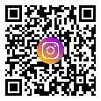

Ďakujeme!
Priestor na otázky ☺
@srpfpu_po
@Študentská rada PF PU v Prešove

